Slide 1
OSS鳥瞰図と活動のご紹介
2023年5月18日
日本OSS推進フォーラム 鳥瞰図WG
米嶋 大志

Slide 2

自己紹介
氏名：米嶋 大志(よねしま たいし)
所属：日本OSS推進フォーラム 鳥瞰図WG NEC サービス技術開発統括部 OSS推進センター
担当業務：NECグループへのOSS活用促進
参加しているOSSコミュニティ： ・日本OSS推進フォーラム 鳥瞰図WG / 運営委員会 ・OpenChain JapanWG
年度 | 業務
~2016年度 | BigData系、Cloud系OSS検証
2017年度～ | 社内OSS活用支援 OSSユーザーコミュニティ参画
2018年度～ | ＋OSSリスク検証
2019年度～ | +OpenChain JapanWG

Slide 3
TOC
Table of Contents
0. 自己紹介＋組織紹介
OSS鳥瞰図と作成背景
OSS鳥瞰図の変遷から見るOSSの潮流
OSSの探し方、調べ方

Slide 4

日本OSS推進フォーラム
設立経緯
2003年
各国OSS推進組織と政府関係者の参画により「北東アジアOSS推進フォーラム」を創設
2004年
経済産業省をオブザーバーとして国内の情報システムユーザー、ベンダー、学識経験者等が参集し、「日本OSS推進フォーラム」を設立。
2014年
実務者を中心としたボトムアップ型の組織化。オブザーバーとして、経済産業省が引き続き本フォーラムを支援。
※一般会員：116社、正会員：11社、特別会員：7団体
日本OSS推進フォーラム. http://ossforum.jp/

Slide 5
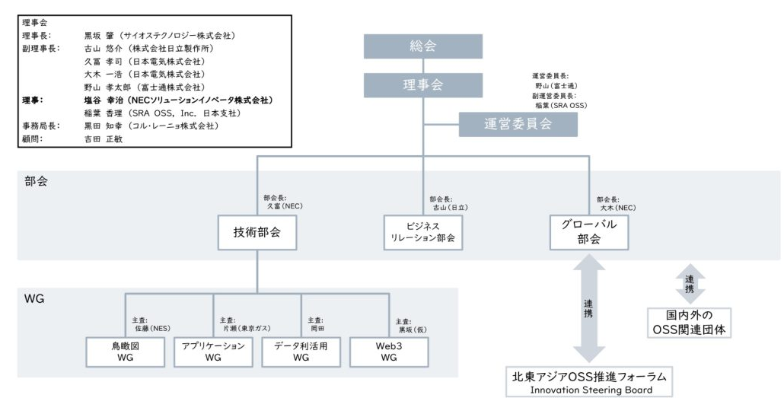
鳥瞰図WG

Slide 6
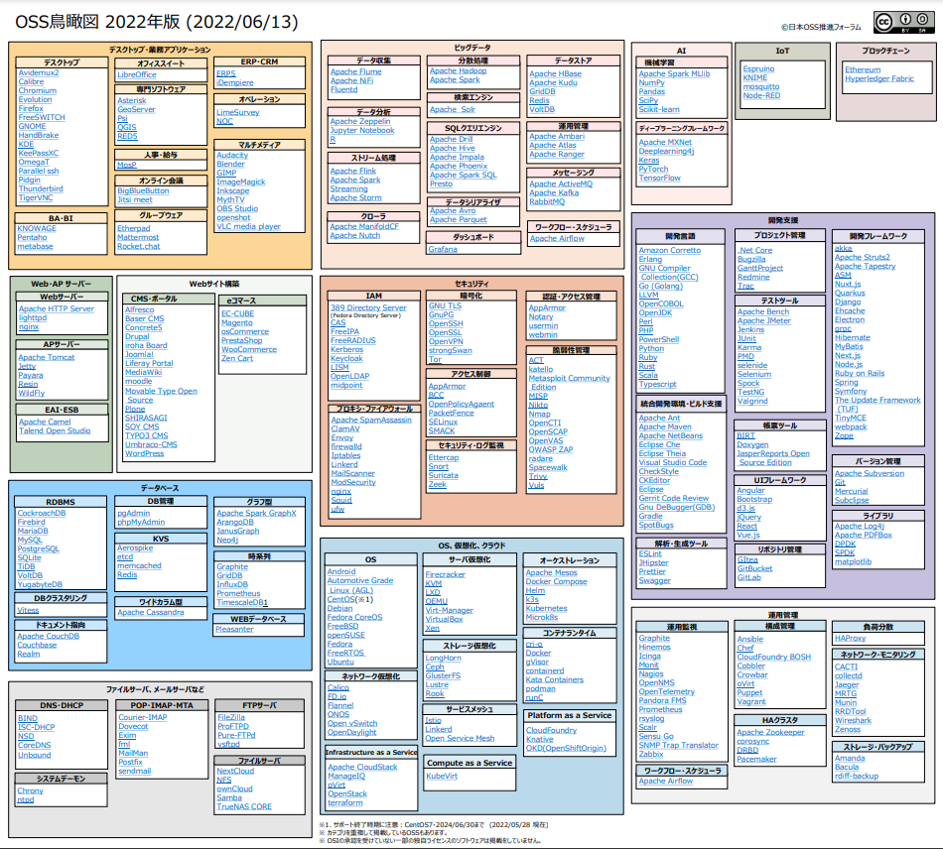
鳥瞰図WG
活動
OSS鳥瞰図、あるいは関連する技術動向を広く集め、OSSを活用する人たちに情報を提供する
OSS鳥瞰図とは
OSS初心者を手助けするために複雑多岐にわたるOSSを、視覚的に俯瞰できるようまとめたもの
経産省が発行する文書で紹介
「OSSの利活用及びそのセキュリティ確保に向けた管理手法に関する事例集」- 経産省公開
OSSの広がりを視覚的に認識するために有効な図として掲載https://www.meti.go.jp/press/2021/04/20210421001/20210421001.html
片瀬(東京ガスｉネット)
PDF版のダウンロードはこちら↓
鳥瞰図ワーキンググループ. http://ossforum.jp/node/1332
6

Slide 7
OSS鳥瞰図WG 体制
会社名/団体名(順不同) | お名前(敬称略、順不同) | 備考
東芝デジタルソリューションズ | 岡山 敬
東芝デジタルソリューションズ | 栗田 雅芳
ARアドバンストテクノロジ | 吉田 秀人
住友電工 | 大釜 秀作
日本電気 | 米嶋 大志 | 活動リーダ
富士通 | 野口 亮太
富士通 | 安田 佳宏
OKIソフトウェア | 森 正実
NECソリューションイノベータ | 野村 昌平
NECソリューションイノベータ | 中村 桂一 | 主査
NECソリューションイノベータ | 佐藤 健二
サイオステクノロジー | 佐藤 司
LibreOffice 日本語チーム | 榎 真治
HTKエンジニアリング | 山田 剛

Slide 8
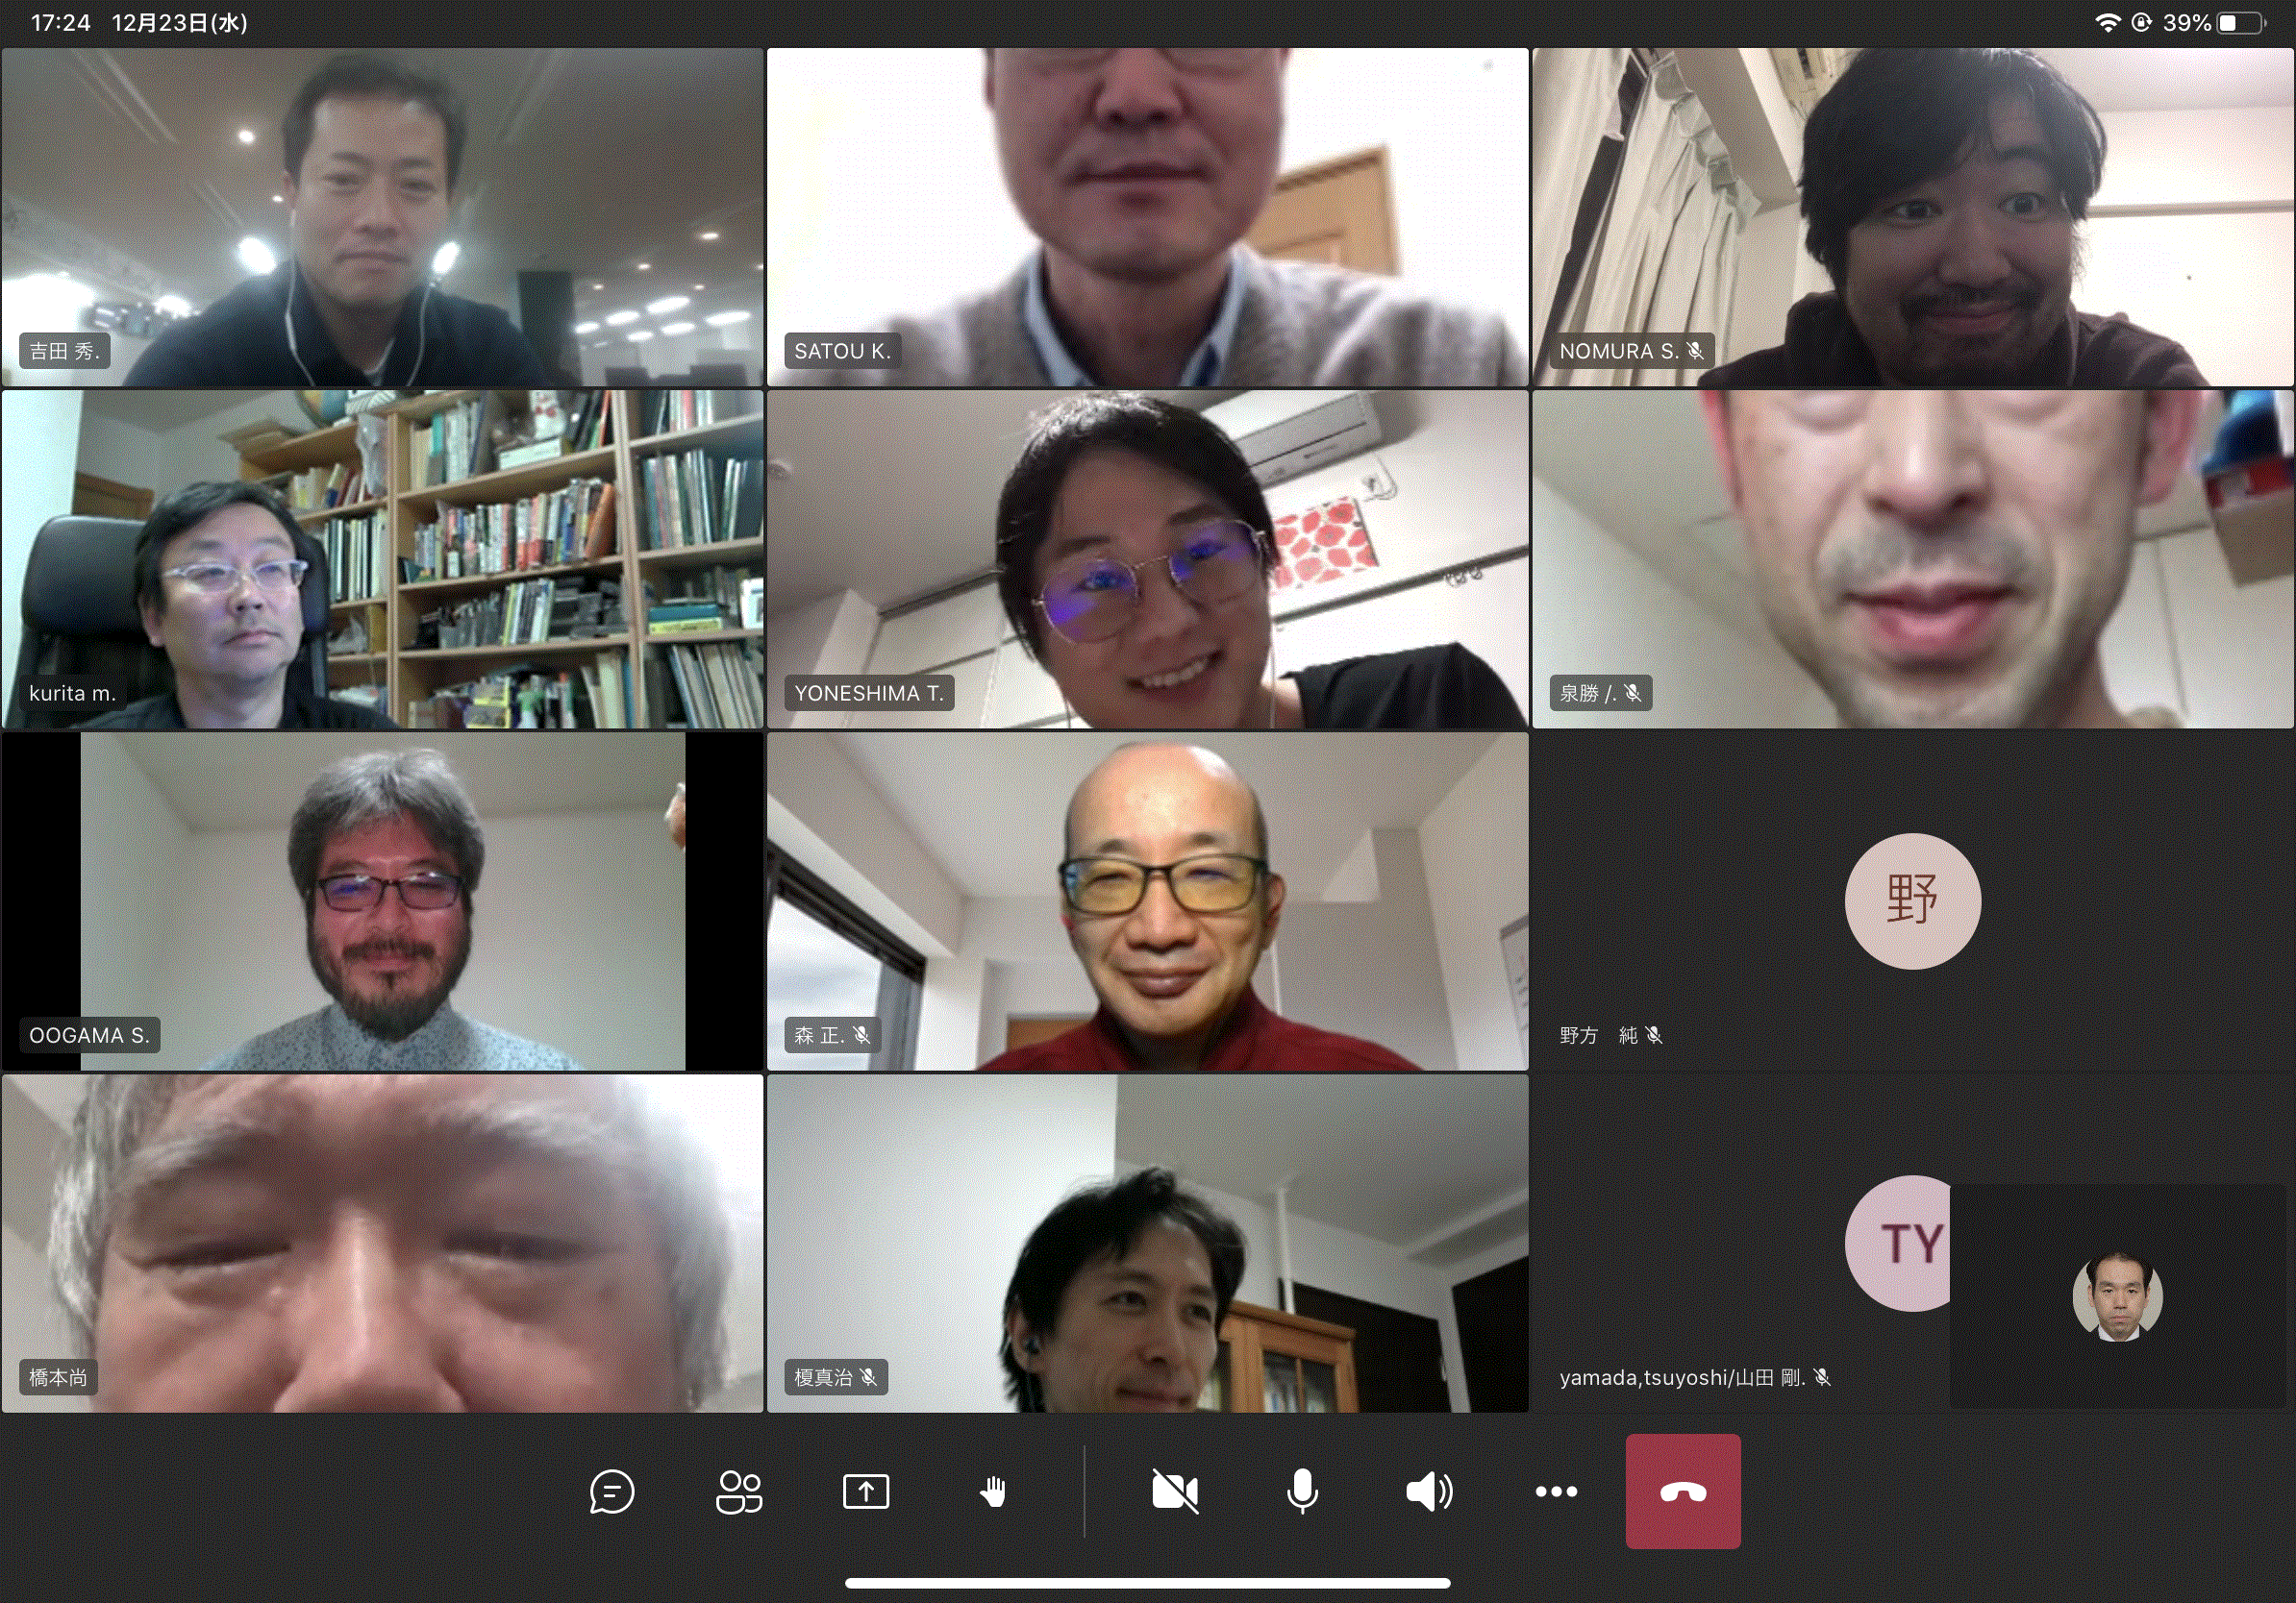
OSS鳥瞰図WG 活動の様子

Slide 9
OSS鳥瞰図
Notes:
ここまでで10分くらい

Slide 10
本題にはいる前に…
Ｑ. 世の中にはいくつのＯＳＳがあるだろう？
~1,000 ② 1,000~ ③10,000～ ④100,000 ~ ⑤1,000,000~
A. ④ or ⑤
・Githubに登録されているリポジトリ数：2億
・Open Hubに登録されているProject数：499,580
・ SourceForgeに登録されているProject数：112,190
Github. https://github.blog/jp/2021-03-19-improving-large-monorepo-performance-on-github/ (2021.3)
Synopsys BlackDuck OpenHub. https://www.openhub.net/ (2023.5)
SourceForge.net. https://sourceforge.net/ (2023.5)

Slide 11
1. OSS鳥瞰図と作成背景

Slide 12
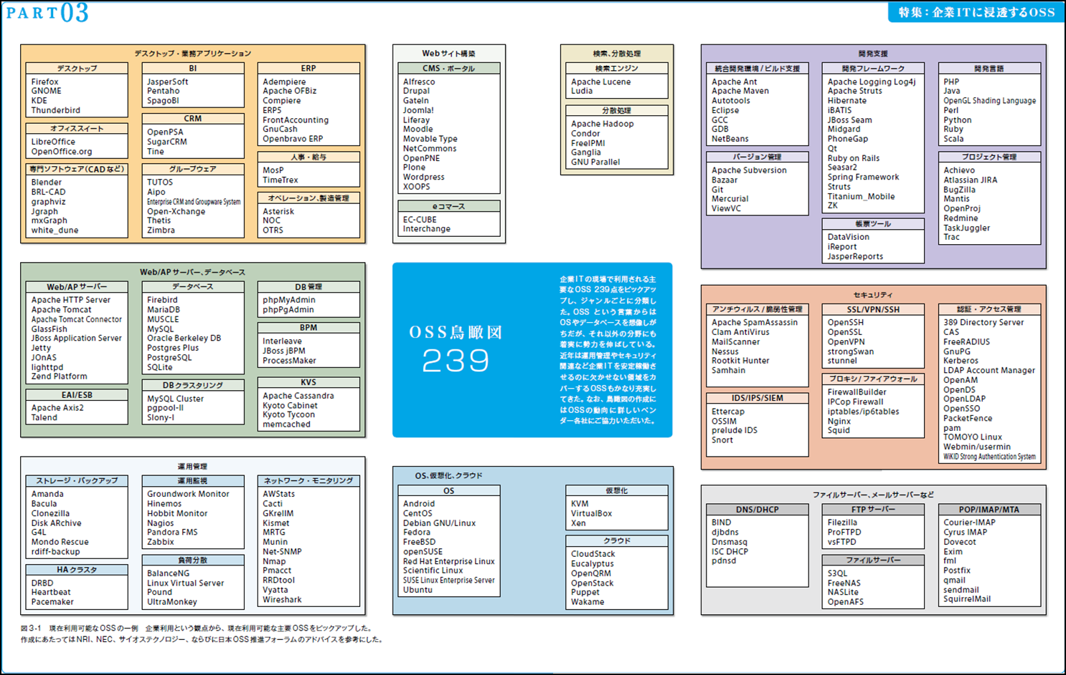

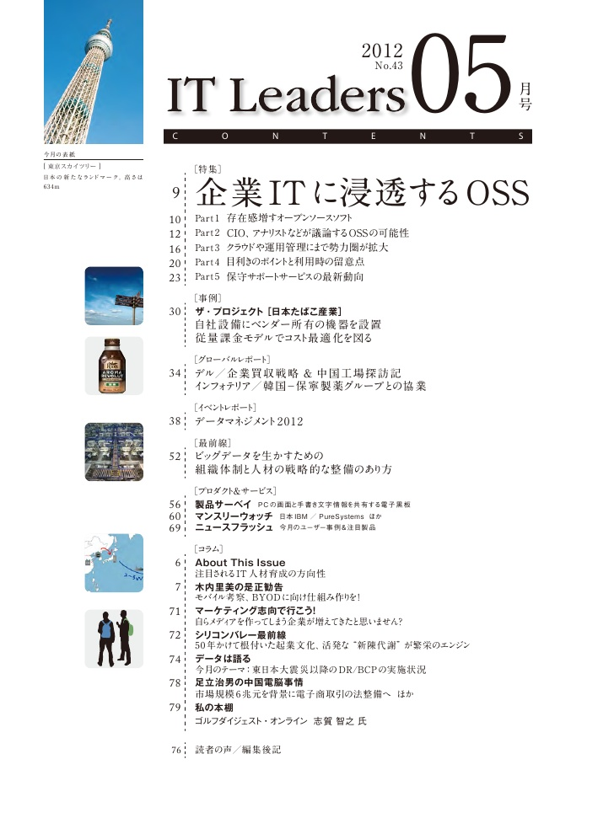
OSS鳥瞰図のはじまり
2012年5月
IT Leadersで「OSS鳥瞰図」が公開される http://it.impressbm.co.jp/articles/-/10007
「様々な分野毎に多岐にわたるOSSを俯瞰的に把握できるように」という意図

Slide 13
OSS鳥瞰図は日本OSS推進フォーラムへ
OSSの進化は急ピッチで、新たなソフトウェアが次々に生まれている
日本OSS推進フォーラムのクラウド技術部会では、「OSS鳥瞰図」をリニューアルする作業を実施
2014年以降、毎年更新を続けている
2017年のITLeadersでの記事※より
何らかの情報システムを構築する際に有用なのが、オープンソースソフトウェア(OSS)であることは論を要しません。しかしOSSに長けたプロのエンジニアならともかく、あまり使ったことがない方々や企業には今なお敷居が高いのも事実。選択したOSS次第ではトラブル続きのシステムになる可能性があるからです。
OSSをプロモートする立場にある日本OSS推進フォーラムのクラウド技術部会では、「OSSを活用するために参考となる分かりやすい資料を作ろう」と考えました。検討した結果、メンバーのほぼ全員が知っていたIT Leadersの『OSS鳥瞰図』を最新版にしようということになりました。IT Leaders編集部の許可を得て早速、クラウド技術部会として更新作業にとりかかりました。
※(IT Leaders 2017/2/15 OSS(オープンソース・ソフトウェア) 鳥瞰図2017年版【第1回】より抜粋)

Slide 14
OSS鳥瞰図の狙い
基本方針
OSS利用者が、システムにOSSを採用・導入する際の手引きとなる情報を提供する。
OSS鳥瞰図を最新版に更新し、 OSSの選定をより安心感をもって、かつ短時間にできるよう手助けをする。
OSSに関する先端技術情報、最新動向、日本国内事例等を広く集め、様々な形でOSSを活用する人たちに、プラスとなる情報を提供する。
よく使われるOSS
安心
安全
安定

Slide 15
OSS鳥瞰図

Slide 16
OSS鳥瞰図の見方
『年度』ではなく『年』ごとの更新
(2017年以降)
クリエイティブ・コモンズ・ライセンス
CC BY-SA(表示—継承)
営利目的での二次利用も許可される
カテゴリ
サブカテゴリ
OSS
カテゴリ＞サブカテゴリ＞OSS
例)データベース＞RDBMS>MySQL

Slide 17
２．OSS鳥瞰図の変遷から見るOSSの潮流
OSS鳥瞰図の改版が始まった2014年から、最新の2022年までのOSS鳥瞰図がどのように変化していったかを見ることで、OSSの潮流を確認します。

Slide 18
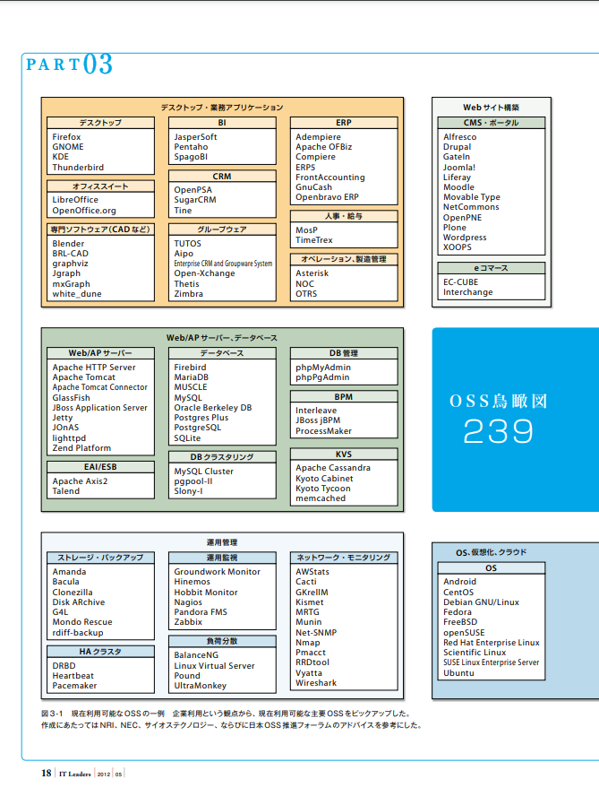
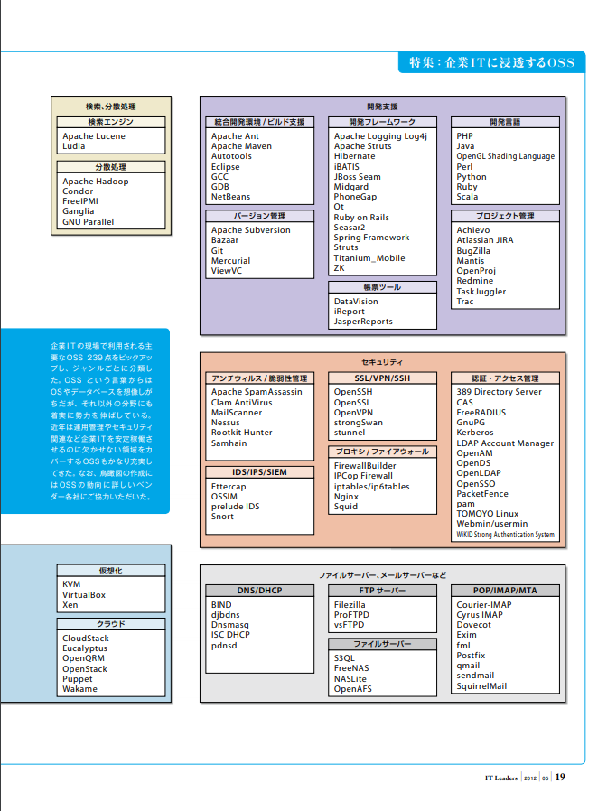
OSS鳥観図

Slide 19
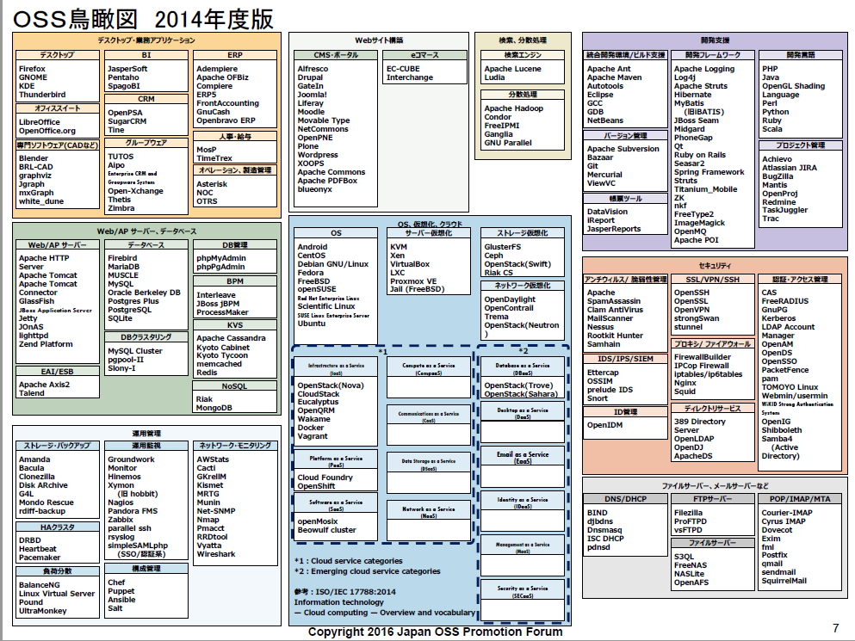

Slide 20
①仮想化を詳細化＆OSS追加
※サーバ仮想化のみからストレージ仮想化、ネットワーク仮想化を追加
②クラウドサービスを詳細化＆OSS追加 ※ISO/IEC 17788によるカテゴリ分類

Slide 21
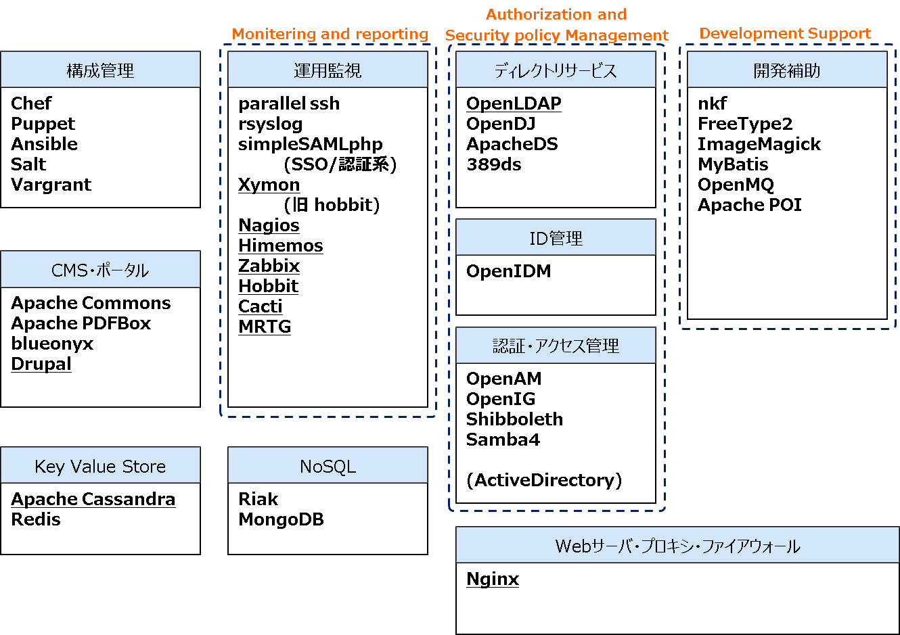
2012年～2014年度版OSS鳥瞰図
③その他追加・変更
OSSカウント
2012年：239
2014年：272(+33)
2014年の振り返りPoint：
現在では一般的になったOSSが多数追加されている

Slide 22
OSS鳥瞰図 2015
© インプレスIT Leaders 、日本OSS推進フォーラム
デスクトップ・業務アプリケーション
BigData
検索、分散処理
デスクトップ
BI
CRM
分散処理基盤
KVS
BA・BI
検索エンジン
分散処理
Adium
Chromium
Firefox
Evolution
KDE
Kopete
Open Manager
Pidgin
RealVNC
Sylpheed
Thunderbird
SpagoBI
OpenPSA
SugarCRM
Hadoop MapReduce
Hadoop YARN
Apache Tez
Apache Mesos
Apache Spark
Apache Oozie
infinispan
Apache Cassandra*
Redis
Riak*
Apache HBase
Pentaho
Pentaho DI
Pentaho Reporting
Apache Lucene
Elasticsearch
Kibana
Apache Hadoop
Apache Sqoop
Apache Storm
Ganglia
オフィススイート
ERP
Apache OpenOffice
LibreOffice
ADempiere
Compiere
ERP5
Openbravo
クローラ
準リアルタイムクエリ
開発支援
Apache Nutch
Apache ManifoldCF
Apache Drill
Apache Hive
Impara
Apache SparkSQL
インメモリDB
統合開発環境/ビルド支援
開発フレームワーク
プロジェクト管理
人事・給与
VoltDB*
Apache Ant
Apache Maven
Cobertura
Eclipse
NetBeans
Ruby on Rails
Gerrit Code Review
Apache ActiveMQ
Apache S4
Apache Struts
Dojo Toolkit
Eclipse TPTP
Ehcache
EMMA
Hibernate
JBoss Seam
Jetspeed
jQuery
MyBatis
Seasar2
Spring
YUI (Yahoo UI Library)
Zope
Bugzilla
mantis
OpenProj
Redmine
Trac
専門ソフトウェア(CADなど)
グループウェア
MosP
データ収集
ドキュメント指向DB
Blender
osCommerce
Quantum GIS
SAS
WEKA
Aipo
eGroupware
Thetis
TUTOS
Zimbra
オペレーション、製造管理
Apache Sqoop*
Apache Flume
Fluentd
Apache kafka
CEP
MongoDB*
Asterisk
FreeSWITCH
OTRS
Apache Storm*
Apache S4*
Jubatus
Esper*
Drools Fusion ApacheSparkStreaming
ETL
テストツール
Talend*
バージョン管理
JMeter
bonnie
FindBugs
JUnit
openSTA
PasTmon
Selenium
TestNG
Valgrind
WebLOAD Open Source
Gdb
Jenkins
データ蓄積/
分散ファイルシステム
Apache Subversion
Bazaar
CVS
Git
Mercurial
Web/AP サーバー、データベース
Hadoop HDFS
Lustre*
GlusterFS*
Ceph*
Web/AP サーバー
データベース
DB管理
データ分析
Apache Bench
Apache HTTP Server
Apache Tomcat
Appweb
GlassFish
Jetty
lighttpd
TUX Web Server
WildFly
Apache Derby
Firebird
MariaDB
MySQL
PostgreSQL
SQLite
phpMyAdmin
phpPgAdmin
R
Mlib
開発言語
gcc
OpenJDK
Perl
PHP
Python
Ruby
Scala
BPM
OS、仮想化、クラウド
JBoss jBPM
OS
ストレージ仮想化
KVS
Android
CentOS
Debian
Fedora
FreeBSD
OpenSUSE
Scientific Linux
Ubuntu
CoreOS
サーバー仮想化
Ceph
GlusterFS
Lustre
帳票ツール
Apache Cassandra
Apache CouchDB
KVM
OpenNebula
Virt-Manager
VirtualBox
Xen
Docker
iReport Open Source Edition
JasperReports Open Source Edition
EAI/ESB
DBクラスタリング
ネットワーク仮想化
セキュリティ
Apache Axis2
Apache ServiceMIX
Talend
Talend Open Studio
Esper
NoSQL
OpenDaylight
Trema
OF-patch
memcached
MongoDB
Riak
VoltDB
アンチウィルス/ 脆弱性管理
SSL/VPN/SSH
認証・アクセス管理
Apache SpamAssasin
ClamAV
Nessus
swatch
OpenSSH
OpenSSL
OpenVPN
Tor
CAS
FreeRADIUS
GnuPG
Kerberos
OpenAM
OpenDS
OpenSSO
PAM
TOMOYO Linux
usermin
webmin
*1
*2
Infrastructure as a Service (IaaS)
Compute as a Service
(CompaaS)
Database as a Service (DBaaS)
運用管理
Webサイト構築
Apache CloudStack
Eucalyptus
openQRM
Vagrant
OpenStack Ironic
OpenStack Magnum
OpenStack Nova
OpenStack Glance
ディレクトリサービス
プロキシ/ ファイアウォール
ストレージ・バックアップ
運用監視
CMS・ポータル
Desktop as a Service (DaaS)
389 Directory Server
(Fedora Directory Server)
Apache Directory
OpenLDAP
IPCop Firewall
iptables
nginx
Squid
Amanda
Bacula
Clonezilla
Mondo Rescue
Groundwork
Hinemos
Monit
Nagios
OpenNMS
Syslog NG
Zabbix
GNetWatch
Alfresco
Apache Lenya
DotNetNuke
Drupal
eZ Publish
GateIn
Geeklog
Joomla!
Liferay Portal
moodle
Movable Type Open Source
NetCommons
OpenPNE
Plone
PukiWiki
TextPattern
WordPress
Xoops
XOOPS cube
Communications as a Service (CaaS)
IDS/IPS/SIEM
ID管理
構成管理
Platform as a Service (PaaS)
Data Storage as a Service
(DSaaS)
Email as a Service (EaaS)
preludeIDS
Snort
Ansible
Chef
oVirt
Puppet
CloudFoundry
Deltacloud
OpenShift
OpenStack Swift
OpenStack Cinder
OpenStack Manila
ファイルサーバー、メールサーバーなど
ネットワーク・モニタリング
Software as a Service (SaaS)
Network as a Service (NaaS)
Identity as a Service (IDaaS)
DNS/DHCP
FTPサーバー
POP/IMAP/MTA
HAクラスタ
CACTI
collectd
MRTG
Munin
NetHogs
RRDTool
Vyatta Core Software
Wireshark
Zenoss
IPTraf
OpenStack Murano
OpenStack Neutron
OpenStack Designate
OpenStack Keystone
BIND
djbdns
ISC-DHCP
NSD
Unbound
FileZilla (JP)
ProFTPD
Pure-FTPd
vsftpd
WU-FTPD
Courier-IMAP
Courier-MTA
Cyrus IMAP
Dovecot
Exim
fml
Postfix (JP)
qmail
qpopper
sendmail
SquirrelMail
XMail
DRBD
Heartbeat
Pacemaker
*1：Cloud service categories
*2：Emerging cloud service categories
参考：ISO/IEC 17788:2014
Information technology
— Cloud computing — Overview and vocabulary
Management as a Service (MaaS)
負荷分散
ファイルサーバー
Linux Virtual Server
Pound
Ultra Monkey
Security as a Service (SECaaS)
FreeNAS
NFS
Samba (JP)
OwnCloud
eコマース
影文字:クラウド技術部会の結果で使用頻度大のもの
斜字+緑の*印:Bigdataと他のカテゴリで重複しているもの
EC-Cube
Zen Cart

Slide 23
OSS鳥瞰図 2015
© インプレスIT Leaders 、日本OSS推進フォーラム
デスクトップ・業務アプリケーション
BigData
検索、分散処理
デスクトップ
BI
CRM
分散処理基盤
KVS
BA・BI
検索エンジン
分散処理
Adium
Chromium
Firefox
Evolution
KDE
Kopete
Open Manager
Pidgin
RealVNC
Sylpheed
Thunderbird
SpagoBI
OpenPSA
SugarCRM
Hadoop MapReduce
Hadoop YARN
Apache Tez
Apache Mesos
Apache Spark
Apache Oozie
infinispan
Apache Cassandra*
Redis
Riak*
Apache HBase
Pentaho
Pentaho DI
Pentaho Reporting
Apache Lucene
Elasticsearch
Kibana
Apache Hadoop
Apache Sqoop
Apache Storm
Ganglia
オフィススイート
ERP
Apache OpenOffice
LibreOffice
ADempiere
Compiere
ERP5
Openbravo
①BigDataカテゴリ新設
クローラ
準リアルタイムクエリ
開発支援
Apache Nutch
Apache ManifoldCF
Apache Drill
Apache Hive
Impara
Apache SparkSQL
インメモリDB
統合開発環境/ビルド支援
開発フレームワーク
プロジェクト管理
人事・給与
VoltDB*
Apache Ant
Apache Maven
Cobertura
Eclipse
NetBeans
Ruby on Rails
Gerrit Code Review
Apache ActiveMQ
Apache S4
Apache Struts
Dojo Toolkit
Eclipse TPTP
Ehcache
EMMA
Hibernate
JBoss Seam
Jetspeed
jQuery
MyBatis
Seasar2
Spring
YUI (Yahoo UI Library)
Zope
Bugzilla
mantis
OpenProj
Redmine
Trac
専門ソフトウェア(CADなど)
グループウェア
MosP
データ収集
ドキュメント指向DB
Blender
osCommerce
Quantum GIS
SAS
WEKA
Aipo
eGroupware
Thetis
TUTOS
Zimbra
オペレーション、製造管理
Apache Sqoop*
Apache Flume
Fluentd
Apache kafka
CEP
MongoDB*
Asterisk
FreeSWITCH
OTRS
Apache Storm*
Apache S4*
Jubatus
Esper*
Drools Fusion ApacheSparkStreaming
ETL
テストツール
Talend*
バージョン管理
JMeter
bonnie
FindBugs
JUnit
openSTA
PasTmon
Selenium
TestNG
Valgrind
WebLOAD Open Source
Gdb
Jenkins
データ蓄積/
分散ファイルシステム
Apache Subversion
Bazaar
CVS
Git
Mercurial
Web/AP サーバー、データベース
Hadoop HDFS
Lustre*
GlusterFS*
Ceph*
Web/AP サーバー
データベース
DB管理
データ分析
Apache Bench
Apache HTTP Server
Apache Tomcat
Appweb
GlassFish
Jetty
lighttpd
TUX Web Server
WildFly
Apache Derby
Firebird
MariaDB
MySQL
PostgreSQL
SQLite
phpMyAdmin
phpPgAdmin
R
Mlib
開発言語
gcc
OpenJDK
Perl
PHP
Python
Ruby
Scala
BPM
OS、仮想化、クラウド
JBoss jBPM
OS
ストレージ仮想化
KVS
Android
CentOS
Debian
Fedora
FreeBSD
OpenSUSE
Scientific Linux
Ubuntu
CoreOS
サーバー仮想化
Ceph
GlusterFS
Lustre
帳票ツール
②クラウドサービスの整備
※OpenStack,CloudStack,CloudFoundry,Openshiftなど
iReport Open Source Edition
JasperReports Open Source Edition
Apache Cassandra
Apache CouchDB
KVM
OpenNebula
Virt-Manager
VirtualBox
Xen
Docker
③開発支援の更新
※テストツール・サブカテゴリを追加
EAI/ESB
DBクラスタリング
ネットワーク仮想化
セキュリティ
Apache Axis2
Apache ServiceMIX
Talend
Talend Open Studio
Esper
NoSQL
OpenDaylight
Trema
OF-patch
memcached
MongoDB
Riak
VoltDB
アンチウィルス/ 脆弱性管理
SSL/VPN/SSH
認証・アクセス管理
Apache SpamAssasin
ClamAV
Nessus
swatch
OpenSSH
OpenSSL
OpenVPN
Tor
CAS
FreeRADIUS
GnuPG
Kerberos
OpenAM
OpenDS
OpenSSO
PAM
TOMOYO Linux
usermin
webmin
*1
*2
Infrastructure as a Service (IaaS)
Compute as a Service
(CompaaS)
Database as a Service (DBaaS)
運用管理
Webサイト構築
Apache CloudStack
Eucalyptus
openQRM
Vagrant
OpenStack Ironic
OpenStack Magnum
OpenStack Nova
OpenStack Glance
ディレクトリサービス
プロキシ/ ファイアウォール
ストレージ・バックアップ
運用監視
CMS・ポータル
Desktop as a Service (DaaS)
389 Directory Server
(Fedora Directory Server)
Apache Directory
OpenLDAP
IPCop Firewall
iptables
nginx
Squid
Amanda
Bacula
Clonezilla
Mondo Rescue
Groundwork
Hinemos
Monit
Nagios
OpenNMS
Syslog NG
Zabbix
GNetWatch
Alfresco
Apache Lenya
DotNetNuke
Drupal
eZ Publish
GateIn
Geeklog
Joomla!
Liferay Portal
moodle
Movable Type Open Source
NetCommons
OpenPNE
Plone
PukiWiki
TextPattern
WordPress
Xoops
XOOPS cube
Communications as a Service (CaaS)
IDS/IPS/SIEM
ID管理
構成管理
Platform as a Service (PaaS)
Data Storage as a Service
(DSaaS)
Email as a Service (EaaS)
preludeIDS
Snort
Ansible
Chef
oVirt
Puppet
CloudFoundry
Deltacloud
OpenShift
OpenStack Swift
OpenStack Cinder
OpenStack Manila
ファイルサーバー、メールサーバーなど
ネットワーク・モニタリング
Software as a Service (SaaS)
Network as a Service (NaaS)
Identity as a Service (IDaaS)
DNS/DHCP
FTPサーバー
POP/IMAP/MTA
HAクラスタ
CACTI
collectd
MRTG
Munin
NetHogs
RRDTool
Vyatta Core Software
Wireshark
Zenoss
IPTraf
OpenStack Murano
OpenStack Neutron
OpenStack Designate
OpenStack Keystone
BIND
djbdns
ISC-DHCP
NSD
Unbound
FileZilla (JP)
ProFTPD
Pure-FTPd
vsftpd
WU-FTPD
Courier-IMAP
Courier-MTA
Cyrus IMAP
Dovecot
Exim
fml
Postfix (JP)
qmail
qpopper
sendmail
SquirrelMail
XMail
DRBD
Heartbeat
Pacemaker
*1：Cloud service categories
*2：Emerging cloud service categories
参考：ISO/IEC 17788:2014
Information technology
— Cloud computing — Overview and vocabulary
Management as a Service (MaaS)
負荷分散
ファイルサーバー
Linux Virtual Server
Pound
Ultra Monkey
Security as a Service (SECaaS)
FreeNAS
NFS
Samba (JP)
OwnCloud
eコマース
影文字:クラウド技術部会の結果で使用頻度大のもの
斜字+緑の*印:Bigdataと他のカテゴリで重複しているもの
EC-Cube
Zen Cart

Slide 24
OSS鳥瞰図 2017年版
© インプレスIT Leaders 、日本OSS推進フォーラム
デスクトップ・業務アプリケーション
BigData
検索、分散処理
デスクトップ
BI
CRM
分散処理基盤
機械学習
BA・BI
検索エンジン
Chromium
Firefox
Evolution
KDE
Kopete
Open Manager
Pidgin
RealVNC
Sylpheed
Thunderbird
Pentaho
SpagoBI
OpenPSA
SugarCRM
Apache Hadoop MapReduce
Apache Hadoop YARN
Apache Mesos
Apache Spark*
Apache Tez
Hivemall
Jubatus
Mlib
Apache Lucene Apache ManifoldCF
Apache Nutch
Elasticsearch
Kibana
logstash
分散処理
Pentaho*
Apache Hadoop
Apache Spark
Apache Sqoop
Apache Storm
Ganglia
オフィススイート
ERP
ディープラーニング
Apache OpenOffice
LibreOffice
ADempiere
Compiere
ERP5
Openbravo
Caffe
Chainer
CNTK
Deeplearning4j
DSSTNE
PredictionIO
TensorFlow
Theano
Torch7
インメモリDB/分散KVS
クローラ
Apache Cassandra*
Apache HBase
infinispan
MongoDB*
Redis
Riak*
VoltDB*
開発支援
Apache ManifoldCF*
Apache Nutch*
統合開発環境/ビルド支援
開発フレームワーク
プロジェクト管理
人事・給与
Apache Ant
Apache Maven
Cobertura
Eclipse
Gerrit Code Review
Gitlab
NetBeans
Ruby on Rails
Apache ActiveMQ
Apache Drill
Apache Logging Log4j
Apache S4
Apache Struts
Dojo Toolkit
Eclipse TPTP
Ehcache
EMMA
Hibernate
JBoss Seam
Jetspeed
jQuery
MyBatis
Node.js
Seasar2
Spring
Zope
.net.core
Bugzilla
mantis
OpenProj
Redmine
Trac
専門ソフトウェア(CADなど)
グループウェア
MosP
データ収集
Blender
osCommerce
Quantum GIS
SAS
WEKA
Aipo
eGroupware
Zimbra
オペレーション、製造管理
Apache Flume
Apache kafka
Apache Sqoop*
Fluentd
Talend*
Asterisk
OTRS
CEP
準リアルタイムクエリ
Apache S4*
Apache SparkStreaming
Apache Storm*
Drools Fusion
Esper*
Jubatus*
Apache Drill*
Apache Hive
Apache SparkSQL
Impala
テストツール
データ蓄積/
分散ファイルシステム
バージョン管理
apache JMeter
bonnie
FindBugs
Gdb
Jenkins
JUnit
PasTmon
Selenium
TestNG
Valgrind
Web/AP サーバー、データベース
Apache Hadoop HDFS
Ceph*
GlusterFS*
Lustre*
Apache Subversion
CVS
Git
Mercurial
データ分析
Web/AP サーバー
データベース
DB管理
R
ab(ApacheBench)
Apache HTTP Server
Apache Tomcat
Appweb
GlassFish
Jetty
lighttpd
WildFly
Apache Derby
Firebird
MariaDB
MySQL
PostgreSQL
SQLite
phpMyAdmin
phpPgAdmin
開発言語
gcc
OpenJDK
Perl
PHP
PowerShell
Python
Ruby
Scala
typescript
BPM
OS、仮想化、クラウド
JBoss jBPM
OS
ストレージ仮想化
KVS
Android
CentOS
CoreOS
Debian
Fedora
FreeBSD
openSUSE
Scientific Linux
Ubuntu
サーバー仮想化
Ceph
GlusterFS
Lustre
帳票ツール
Apache Cassandra
Docker
KVM
Virt-Manager
VirtualBox
Xen
iReport Open Source Edition
JasperReports Open Source Edition
EAI/ESB
DBクラスタリング
ネットワーク仮想化
NoSQL
OF-patch
OpenDaylight
Trema
セキュリティ
Apache Axis2
Apache ServiceMIX
Talend
Talend Open Studio
Esper
memcached
MongoDB
Riak
VoltDB
アンチウィルス/ 脆弱性管理
SSL/VPN/SSH
認証・アクセス管理
Apache SpamAssasin
ClamAV
openSCAP
openVAS
OWASP ZAP
swatch
OpenSSH
OpenSSL
OpenVPN
Tor
Apparmor
CAS
FreeRADIUS
GnuPG
Kerberos
Keycloak
OpenAM
PAM
SELinux
usermin
webmin
*1
*2
Infrastructure as a Service (IaaS)
Compute as a Service
(CompaaS)
Database as a Service (DBaaS)
運用管理
Webサイト構築
Eucalyptus
Kubernetes
OpenStack Ironic
OpenStack Magnum
Vagrant
OpenStack Nova
OpenStack Glance
プロキシ/ ファイアウォール
ストレージ・バックアップ
運用監視
CMS・ポータル
Desktop as a Service (DaaS)
iptables
nginx
Squid
Amanda
Bacula
Clonezilla
Mondo Rescue
GNetWatch Groundwork
Hinemos
Monit
Nagios
OpenNMS
Syslog NG
Zabbix
Alfresco
Apache Lenya
DotNetNuke
Drupal
eZ Publish
GateIn
Geeklog
Joomla!
Liferay Portal
moodle
Movable Type Open Source
NetCommons
OpenPNE
Plone
PukiWiki
WordPress
Xoops
XOOPS cube
Communications as a Service (CaaS)
ディレクトリサービス
389 Directory Server
Apache Directory server
OpenDJ
OpenLDAP
IDS/IPS/SIEM
構成管理
Platform as a Service (PaaS)
Data Storage as a Service
(DSaaS)
Email as a Service (EaaS)
Snort
ID管理
Ansible
Chef
oVirt
Puppet
CloudFoundry
Deltacloud
OpenShift
OpenStack Cinder
OpenStack Manila
OpenStack Swift
FreeIPA
OpenIDM
ネットワーク・モニタリング
Identity as a Service (IDaaS)
ファイルサーバー、メールサーバーなど
HAクラスタ
CACTI
MRTG
Munin
NetHogs
RRDTool
Vyatta Core Software
Wireshark
Zenoss
Software as a Service (SaaS)
Network as a Service (NaaS)
OpenStack Keystone
DNS/DHCP
FTPサーバー
POP/IMAP/MTA
DRBD
Heartbeat
Pacemaker
OpenStack Murano
OpenStack Neutron
OpenStack Designate
BIND
djbdns
ISC-DHCP
NSD
Unbound
FileZilla (JP)
ProFTPD
vsftpd
WU-FTPD
Courier-IMAP
Courier-MTA
Cyrus IMAP
Dovecot
Exim
fml
Postfix (JP)
qmail
qpopper
sendmail
SquirrelMail
*1：Cloud service categories
*2：Emerging cloud service categories
参考：ISO/IEC 17788:2014
Information technology
— Cloud computing — Overview and vocabulary
Management as a Service (MaaS)
負荷分散
ファイルサーバー
Linux Virtual Server
Pound
Ultra Monkey
Security as a Service (SECaaS)
NFS
Samba (JP)
OwnCloud
eコマース
影文字:クラウド技術部会の結果で使用頻度大のもの
斜字+緑の*印:Bigdataと他のカテゴリで重複しているもの
EC-Cube

Slide 25
OSS鳥瞰図 2017年版
© インプレスIT Leaders 、日本OSS推進フォーラム
デスクトップ・業務アプリケーション
BigData
検索、分散処理
デスクトップ
BI
CRM
分散処理基盤
機械学習
BA・BI
検索エンジン
Chromium
Firefox
Evolution
KDE
Kopete
Open Manager
Pidgin
RealVNC
Sylpheed
Thunderbird
Pentaho
SpagoBI
OpenPSA
SugarCRM
Apache Hadoop MapReduce
Apache Hadoop YARN
Apache Mesos
Apache Spark*
Apache Tez
Hivemall
Jubatus
Mlib
Apache Lucene Apache ManifoldCF
Apache Nutch
Elasticsearch
Kibana
logstash
分散処理
Pentaho*
Apache Hadoop
Apache Spark
Apache Sqoop
Apache Storm
Ganglia
オフィススイート
ERP
ディープラーニング
Apache OpenOffice
LibreOffice
ADempiere
Compiere
ERP5
Openbravo
Caffe
Chainer
CNTK
Deeplearning4j
DSSTNE
PredictionIO
TensorFlow
Theano
Torch7
インメモリDB/分散KVS
クローラ
Apache Cassandra*
Apache HBase
infinispan
MongoDB*
Redis
Riak*
VoltDB*
開発支援
Apache ManifoldCF*
Apache Nutch*
統合開発環境/ビルド支援
開発フレームワーク
プロジェクト管理
人事・給与
Apache Ant
Apache Maven
Cobertura
Eclipse
Gerrit Code Review
Gitlab
NetBeans
Ruby on Rails
Apache ActiveMQ
Apache Drill
Apache Logging Log4j
Apache S4
Apache Struts
Dojo Toolkit
Eclipse TPTP
Ehcache
EMMA
Hibernate
JBoss Seam
Jetspeed
jQuery
MyBatis
Node.js
Seasar2
Spring
Zope
.net.core
Bugzilla
mantis
OpenProj
Redmine
Trac
専門ソフトウェア(CADなど)
グループウェア
MosP
データ収集
Blender
osCommerce
Quantum GIS
SAS
WEKA
Aipo
eGroupware
Zimbra
オペレーション、製造管理
Apache Flume
Apache kafka
Apache Sqoop*
Fluentd
Talend*
Asterisk
OTRS
CEP
準リアルタイムクエリ
Apache S4*
Apache SparkStreaming
Apache Storm*
Drools Fusion
Esper*
Jubatus*
Apache Drill*
Apache Hive
Apache SparkSQL
Impala
テストツール
データ蓄積/
分散ファイルシステム
バージョン管理
apache JMeter
bonnie
FindBugs
Gdb
Jenkins
JUnit
PasTmon
Selenium
TestNG
Valgrind
Web/AP サーバー、データベース
Apache Hadoop HDFS
Ceph*
GlusterFS*
Lustre*
Apache Subversion
CVS
Git
Mercurial
データ分析
Web/AP サーバー
データベース
DB管理
R
ab(ApacheBench)
Apache HTTP Server
Apache Tomcat
Appweb
GlassFish
Jetty
lighttpd
WildFly
Apache Derby
Firebird
MariaDB
MySQL
PostgreSQL
SQLite
phpMyAdmin
phpPgAdmin
開発言語
gcc
OpenJDK
Perl
PHP
PowerShell
Python
Ruby
Scala
typescript
BPM
OS、仮想化、クラウド
JBoss jBPM
①BigDataカテゴリ更新
ＡＩ関係のサブカテゴリ
(機械学習、ディープラーニング)を追加
OS
ストレージ仮想化
KVS
Android
CentOS
CoreOS
Debian
Fedora
FreeBSD
openSUSE
Scientific Linux
Ubuntu
サーバー仮想化
Ceph
GlusterFS
Lustre
帳票ツール
Apache Cassandra
Docker
KVM
Virt-Manager
VirtualBox
Xen
iReport Open Source Edition
JasperReports Open Source Edition
EAI/ESB
DBクラスタリング
ネットワーク仮想化
NoSQL
OF-patch
OpenDaylight
Trema
セキュリティ
Apache Axis2
Apache ServiceMIX
Talend
Talend Open Studio
Esper
memcached
MongoDB
Riak
VoltDB
アンチウィルス/ 脆弱性管理
SSL/VPN/SSH
認証・アクセス管理
Apache SpamAssasin
ClamAV
openSCAP
openVAS
OWASP ZAP
swatch
OpenSSH
OpenSSL
OpenVPN
Tor
Apparmor
CAS
FreeRADIUS
GnuPG
Kerberos
Keycloak
OpenAM
PAM
SELinux
usermin
webmin
*1
*2
Infrastructure as a Service (IaaS)
Compute as a Service
(CompaaS)
Database as a Service (DBaaS)
運用管理
Webサイト構築
Eucalyptus
Kubernetes
OpenStack Ironic
OpenStack Magnum
Vagrant
OpenStack Nova
OpenStack Glance
プロキシ/ ファイアウォール
ストレージ・バックアップ
運用監視
CMS・ポータル
Desktop as a Service (DaaS)
iptables
nginx
Squid
Amanda
Bacula
Clonezilla
Mondo Rescue
GNetWatch Groundwork
Hinemos
Monit
Nagios
OpenNMS
Syslog NG
Zabbix
Alfresco
Apache Lenya
DotNetNuke
Drupal
eZ Publish
GateIn
Geeklog
Joomla!
Liferay Portal
moodle
Movable Type Open Source
NetCommons
OpenPNE
Plone
PukiWiki
WordPress
Xoops
XOOPS cube
Communications as a Service (CaaS)
ディレクトリサービス
389 Directory Server
Apache Directory server
OpenDJ
OpenLDAP
IDS/IPS/SIEM
構成管理
Platform as a Service (PaaS)
Data Storage as a Service
(DSaaS)
Email as a Service (EaaS)
Snort
ID管理
Ansible
Chef
oVirt
Puppet
CloudFoundry
Deltacloud
OpenShift
OpenStack Cinder
OpenStack Manila
OpenStack Swift
FreeIPA
OpenIDM
ネットワーク・モニタリング
Identity as a Service (IDaaS)
ファイルサーバー、メールサーバーなど
HAクラスタ
CACTI
MRTG
Munin
NetHogs
RRDTool
Vyatta Core Software
Wireshark
Zenoss
Software as a Service (SaaS)
Network as a Service (NaaS)
OpenStack Keystone
DNS/DHCP
FTPサーバー
POP/IMAP/MTA
DRBD
Heartbeat
Pacemaker
OpenStack Murano
OpenStack Neutron
OpenStack Designate
BIND
djbdns
ISC-DHCP
NSD
Unbound
FileZilla (JP)
ProFTPD
vsftpd
WU-FTPD
Courier-IMAP
Courier-MTA
Cyrus IMAP
Dovecot
Exim
fml
Postfix (JP)
qmail
qpopper
sendmail
SquirrelMail
*1：Cloud service categories
*2：Emerging cloud service categories
参考：ISO/IEC 17788:2014
Information technology
— Cloud computing — Overview and vocabulary
Management as a Service (MaaS)
負荷分散
ファイルサーバー
Linux Virtual Server
Pound
Ultra Monkey
Security as a Service (SECaaS)
NFS
Samba (JP)
OwnCloud
eコマース
影文字:クラウド技術部会の結果で使用頻度大のもの
斜字+緑の*印:Bigdataと他のカテゴリで重複しているもの
EC-Cube

Slide 26
2015年～2017年版OSS鳥瞰図
ビッグデータカテゴリが新設(2015)
機械学習カテゴリ追加(2017) Hivemall,Jubatus追加 MLlibはデータ分析から機械学習カテゴリに移動
ディープラーニングカテゴリ追加(2017) OSS追加：Caffe,Chainer,CNTK,Deeplearning4j,DSSTNE,PredictionIO, TensorFlow,Theano,Torch7追加
クラウドサービスカテゴリ整備・統合
OpenStack,CloudStack,CloudFoundry,などの整理
2015年にDocker、2017年にはKubernetesが追加
OSSカウント
2014年：272
2017年：290(+18)
2015年～2017年の振り返りPoint：
クラウド(仮想化)、ビッグデータ(分散処理)領域が注目

Slide 27
2015年～2017年版OSS鳥瞰図
世代交代によるOSS削除
2015：4件 Apache Oozie(分散処理基盤), Drools Fusion(CEP), Pentaho DI,Pentaho Reporting(BA・BI)
2017：15件 SpagoBI, Thetis,TUTOS(デスクトップ・業務アプリケーション)、Apache CouchDB(Web/AP サーバー、データベース)、Zen Cart(Webサイト構築)、Apache CloudStack(OS、仮想化、クラウド)、Bazaar, Apache Drill(開発支援)、Nessus(OSS版はメンテ終了)、OpenDS, OpenSSO(OpenAMになった)、Apache CloudStack, Bazaar, FreeNAS,IPTraf, Zen Cart(調査元データからなくなる)
著名なものでも削除されることがある
よくある削除理由
・開発終了、EoLが宣言されたもの
・コミュニティが機能していない(サイトが閉鎖、開発が停滞、なども含む)
・商用ライセンスに移行
・別OSSに移行(フォークされた)、吸収された

Slide 28
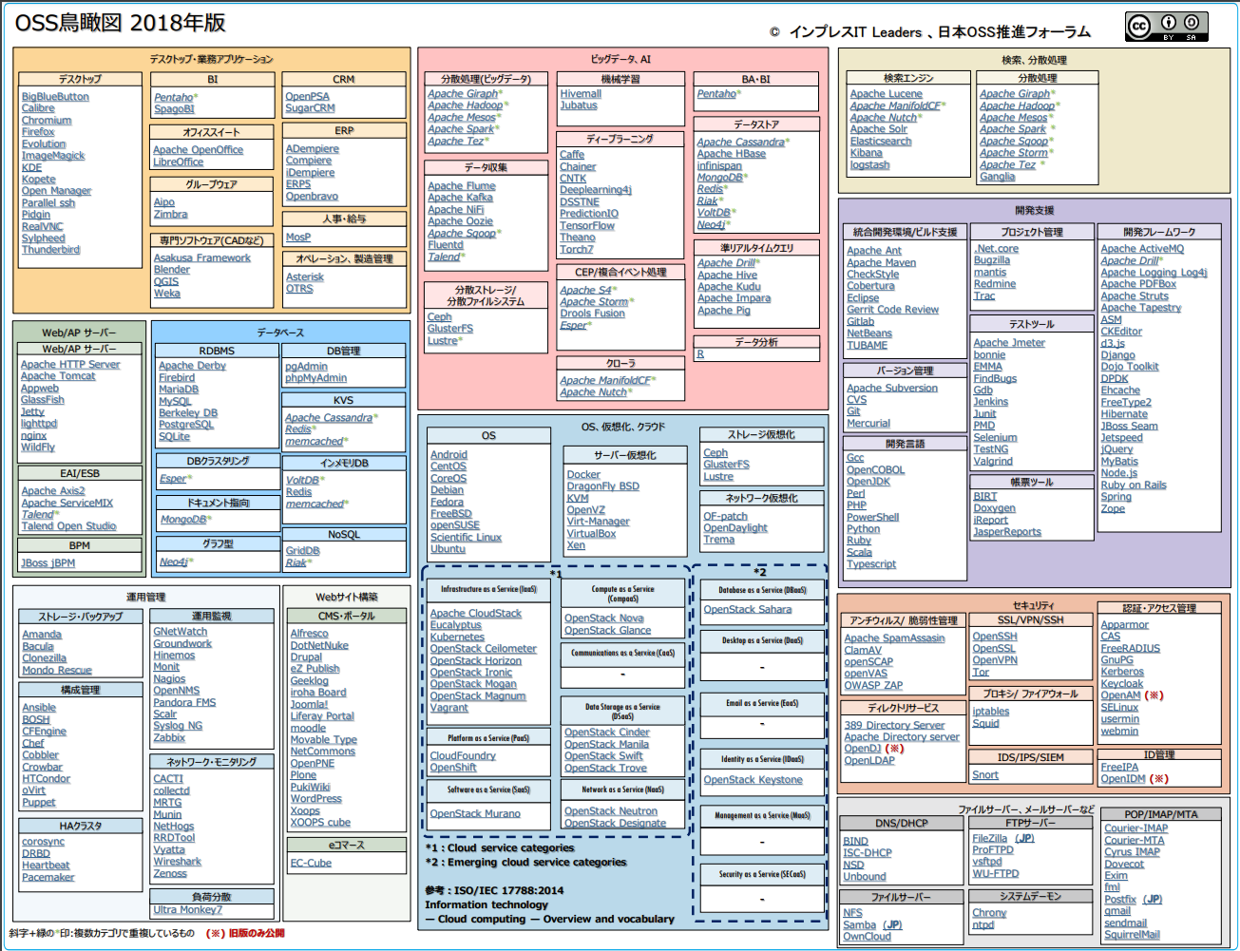

Slide 29
③データベースの独立
②ビッグデータ更新
①開発支援、運用管理関係の更新
①開発支援、運用管理関係の更新

Slide 30
OSS鳥瞰図 2019年版 (2019/4/19)
© インプレスIT Leaders 、日本OSS推進フォーラム
デスクトップ・業務アプリケーション
ビッグデータ
IoT
ブロックチェーン
デスクトップ
BA・BI
CRM
データ収集
分散処理
データストア
Espruino
KNIME
Node-RED (JP)
BitCoin (JP)
Ethereum
Hyperledger fabric
BigBlueButton
Calibre
Chromium
Evolution
Firefox
Gajim
GIMP
GKrellM
ImageMagick
KDE
Kopete
Open Manager
parallel ssh
Pidgin
RealVNC
Thunderbird
Pentaho
OpenPSA
SugarCRM
Apache Flume
Apache NiFi
Apache Sqoop
Fluentd
Logstash
Talend
Apache Hadoop
Apache Mesos
Apache Spark
Apache Storm
Apache Tez
Apache HBase
Apache Kudu
Infinispan
MongoDB
Redis
VoltDB
GridDB
グループウェア
Zimbra
ERP
開発支援
オフィススイート
Compiere
ERP5
iDempiere
Openbravo
開発言語
プロジェクト管理
開発フレームワーク
Apache OpenOffice
LibreOffice
データ分析
検索エンジン
Amazon Corretto
Erlang
Gcc
Go(Golang)
OpenCOBOL
OpenJDK
Perl
PHP
PowerShell
Python
Ruby
Scala
typescript
.NET core
Bugzilla
Redmine
Trac
Akka
Angular
Apache Logging Log4j
Apache PDFBox
Apache Struts
Apache Tapestry
ASM
CKEditor
d3.js
Django
DPDK
Ehcache
gRPC
Hibernate
Jetspeed2
jQuery
matplotlib
MyBatis
Node.js
Ruby on Rails
Spring
Vue.js
Zope
専門ソフトウェア(CADなど)
Apache Zeppelin
Jupyter Notebook
R
Apache ManifoldCF
Apache Solr
Elasticsearch
Elastic Beats
分散ストレージ・
分散ファイルシステム
Asakusa Framework
Audacity
Blender
Dia
eコミマップ
QGIS
WEKA
オペレーション・製造管理
Ceph
GlusterFS
Lustre
Asterisk
LimeSurvey
OTRS
テストツール
ストリーム処理
SQLクエリエンジン
Apache Jmeter
Bonnie
EMMA
FindBugs
Jenkins
Junit
OpenTracing
PMD
Selenium
TestNG
Valgrind
人事・給与
Apache Flink
Apache S4
Apache Spark Streaming
Apache Storm
Esper
Apache Drill
Apache Hive
Apache Impala
Apache Pig
Apache Phoenix
Apache SparkSQL
メッセージング
MosP
Apache ActiveMQ
Apache kafka
NATS
RabbitMQ
Web・AP サーバー
データベース
統合開発環境・ビルド支援
Web・AP サーバー
RDBMS
DB管理
ダッシュボード
運用管理
Apache Bench
Apache HTTP Server
Apache Tomcat
Appweb
GlassFish
Jetty
Lighttpd
nginX
WildFly
Apache Derby
Berkeley DB
Firebird
MariaDB
MySQL
PostgreSQL
SQLite
pgAdmin
phpMyAdmin
Grafana
Kibana
データシリアライザ
Apache Ambari
Apache Atlas
Apache Knox
Apache Ranger
Apache Sentry
Ganglia
Apache Ant
Apache Maven
Apache Studio
CheckStyle
Cobertura
Eclipse
ESLint
Gdb
GitBucket
Gitlab
Gradle
Helm
NetBeans
Swagger
TUBAME
Apache Avro
Apache Parquet
KVS
クローラ
Apache Cassandra
Redis
memcached
Apache ManifoldCF
Apache Nutch
ワークフロー・スケジューラ
帳票ツール
Apache Airflow
BIRT
Doxygen
iReport Open Source Edition
JasperReports Open Source Edition
DBクラスタリング
インメモリDB
AI
EAI・ESB
Esper
Vitess
VoltDB
Redis
memcached
機械学習
ディープラーニング・フレームワーク
バージョン管理
Apache Axis2
Apache ServiceMIX
Talend
Talend Open Studio
Apache Hivemall
Apache Spark MLlib
CoreML
Jubatus
Apache MXNet
Caffe2
Chainer
CNTK
Neon
PaddlePaddle
PyTorch
TensorFlow
Apache Subversion
CVS
Git
Mercurial
ドキュメント指向
NoSQL
MongoDB
GridDB
Riak
BPM
グラフ型
WEBデータベース
JBoss jBPM
JanusGraph
neo4j
Exment
Pleasanter
OS、仮想化、クラウド
セキュリティ
アンチウィルス・脆弱性管理
SSL・VPN・SSH
認証・アクセス管理
運用管理
OS
サーバー仮想化
ストレージ仮想化
Apache SpamAssasin
ClamAV
Metasploit Community Edition
OpenSCAP
OpenVAS
OWASP ZAP
OpenSSH
OpenSSL
OpenVPN
Tor
CAS
FreeRADIUS
GnuPG
Istio
Kerberos
Keycloak
Notary
SELinux
SMACK
usermin
webmin
Webサイト構築
AGL
Android
CentOS
CoreOS
Debian
Fedora
FreeBSD
openSUSE
Scientific Linux
Ubuntu
Docker
KVM
OpenVZ
rkt
Virt-Manager
VirtualBox
Xen
Ceph
GlusterFS
Lustre
Rook
ストレージ・バックアップ
構成管理
CMS・ポータル
Amanda
Bacula
Clonezilla
Ansible
BOSH
CFEngine
Chef
Cobbler
Crowbar
oVirt
Puppet
Alfresco
Drupal
eZ Publish
Geeklog
Iroha board
Joomla!
Liferay Portal
moodle
Movable Type Open Source
NetCommons
OpenPNE
Plone
SHIRASAGI
WordPress
Xoops
XOOPS cube
プロキシ・ファイアウォール
ネットワーク仮想化
iptables
nginx
Squid
運用監視
Open vSwitch
OpenDaylight
ディレクトリサービス
GNetWatch
Hinemos
Icinga
Monit
Nagios
OpenNMS
Pandora FMS
Prometheus
rsyslog
Scalr
SNMP Trap Translator
Zabbix
389 Directory Server
OpenLDAP
IDS・IPS・SIEM
Snort
リバースエンジニアリング
Software as a Service (SaaS)
Compute as a Service
(CompaaS)
Database as a Service (DBaaS)
ID管理
パッチ・コンテンツ管理
radare
ネットワーク・モニタリング
OpenStack Murano
OpenStack Glance
OpenStack Nova
OpenStack Sahara
FreeIPA
kattello
Spacewalk
ネットワークセキュリティ監視
CACTI
Collectd
Jaeger
MRTG
Munin
Nmap
RRDTool
Wireshark
Zenoss
Infrastructure as a Service (IaaS)
Data Storage as a Service(DSaaS)
Bro
Apache CloudStack
Eucalyptus
Kubernetes OpenStack Ceilometer OpenStack Horizon
OpenStack Ironic
OpenStack Mogan
OpenStack Magnum
Vagrant
Rancher
Identity as a Service (IDaaS)
OpenStack Cinder
OpenStack Manila
OpenStack Swift
OpenStack Trove
ファイルサーバー、メールサーバーなど
OpenStack Keystone
DNS・DHCP
FTPサーバー
POP・IMAP・MTA
BIND
ISC-DHCP
NSD
Unbound
FileZilla (JP)
Proftpd
vsftpd
WU-FTPD
Courier-IMAP
Courier-MTA
Cyrus IMAP
Dovecot
Exim
fml
Postfix (JP)
qmail
sendmail
HAクラスタ
eコマース
Platform as a Service (PaaS)
Apache Zookeeper
corosync
DRBD
Heartbeat
Pacemaker
EC-CUBE
CloudFoundry
OpenShift
Network as a Service (NaaS)
OpenStack Neutron
OpenStack Designate
ファイルサーバー
負荷分散
参考：ISO/IEC 17788:2014
Information technology
— Cloud computing — Overview and vocabulary
システムデーモン
NextCloud
NFS
OwnCloud
Samba (JP)
HAProxy
Chrony
ntpd
カテゴリを重複して掲載しているOSSもあります。

Slide 31
OSS鳥瞰図 2019年版 (2019/4/19)
© インプレスIT Leaders 、日本OSS推進フォーラム
デスクトップ・業務アプリケーション
ビッグデータ
IoT
ブロックチェーン
デスクトップ
BA・BI
CRM
データ収集
分散処理
データストア
Espruino
KNIME
Node-RED (JP)
BitCoin (JP)
Ethereum
Hyperledger fabric
BigBlueButton
Calibre
Chromium
Evolution
Firefox
Gajim
GIMP
GKrellM
ImageMagick
KDE
Kopete
Open Manager
parallel ssh
Pidgin
RealVNC
Thunderbird
Pentaho
OpenPSA
SugarCRM
Apache Flume
Apache NiFi
Apache Sqoop
Fluentd
Logstash
Talend
Apache Hadoop
Apache Mesos
Apache Spark
Apache Storm
Apache Tez
Apache HBase
Apache Kudu
Infinispan
MongoDB
Redis
VoltDB
GridDB
グループウェア
Zimbra
ERP
開発支援
Compiere
ERP5
iDempiere
Openbravo
④IoT、ブロックチェーンの追加
オフィススイート
開発言語
プロジェクト管理
開発フレームワーク
Apache OpenOffice
LibreOffice
データ分析
検索エンジン
Amazon Corretto
Erlang
Gcc
Go(Golang)
OpenCOBOL
OpenJDK
Perl
PHP
PowerShell
Python
Ruby
Scala
typescript
.NET core
Bugzilla
Redmine
Trac
Akka
Angular
Apache Logging Log4j
Apache PDFBox
Apache Struts
Apache Tapestry
ASM
CKEditor
d3.js
Django
DPDK
Ehcache
gRPC
Hibernate
Jetspeed2
jQuery
matplotlib
MyBatis
Node.js
Ruby on Rails
Spring
Vue.js
Zope
専門ソフトウェア(CADなど)
Apache Zeppelin
Jupyter Notebook
R
Apache ManifoldCF
Apache Solr
Elasticsearch
Elastic Beats
分散ストレージ・
分散ファイルシステム
Asakusa Framework
Audacity
Blender
Dia
eコミマップ
QGIS
WEKA
オペレーション・製造管理
Ceph
GlusterFS
Lustre
Asterisk
LimeSurvey
OTRS
テストツール
ストリーム処理
SQLクエリエンジン
Apache Jmeter
Bonnie
EMMA
FindBugs
Jenkins
Junit
OpenTracing
PMD
Selenium
TestNG
Valgrind
人事・給与
Apache Flink
Apache S4
Apache Spark Streaming
Apache Storm
Esper
Apache Drill
Apache Hive
Apache Impala
Apache Pig
Apache Phoenix
Apache SparkSQL
メッセージング
MosP
Apache ActiveMQ
Apache kafka
NATS
RabbitMQ
Web・AP サーバー
データベース
統合開発環境・ビルド支援
Web・AP サーバー
RDBMS
DB管理
ダッシュボード
運用管理
Apache Bench
Apache HTTP Server
Apache Tomcat
Appweb
GlassFish
Jetty
Lighttpd
nginX
WildFly
Apache Derby
Berkeley DB
Firebird
MariaDB
MySQL
PostgreSQL
SQLite
pgAdmin
phpMyAdmin
Grafana
Kibana
データシリアライザ
Apache Ambari
Apache Atlas
Apache Knox
Apache Ranger
Apache Sentry
Ganglia
Apache Ant
Apache Maven
Apache Studio
CheckStyle
Cobertura
Eclipse
ESLint
Gdb
GitBucket
Gitlab
Gradle
Helm
NetBeans
Swagger
TUBAME
Apache Avro
Apache Parquet
KVS
クローラ
Apache Cassandra
Redis
memcached
Apache ManifoldCF
Apache Nutch
ワークフロー・スケジューラ
帳票ツール
Apache Airflow
BIRT
Doxygen
iReport Open Source Edition
JasperReports Open Source Edition
DBクラスタリング
インメモリDB
②ビッグデータ・AIの更新
Esper
Vitess
VoltDB
Redis
memcached
AI
バージョン管理
EAI・ESB
機械学習
ディープラーニング・フレームワーク
Apache Subversion
CVS
Git
Mercurial
Apache Axis2
Apache ServiceMIX
Talend
Talend Open Studio
ドキュメント指向
Apache Hivemall
Apache Spark MLlib
CoreML
Jubatus
Apache MXNet
Caffe2
Chainer
CNTK
Neon
PaddlePaddle
PyTorch
TensorFlow
①開発支援、運用管理関係の更新
NoSQL
MongoDB
GridDB
Riak
BPM
グラフ型
WEBデータベース
JBoss jBPM
JanusGraph
neo4j
Exment
Pleasanter
OS、仮想化、クラウド
セキュリティ
アンチウィルス・脆弱性管理
SSL・VPN・SSH
認証・アクセス管理
運用管理
OS
サーバー仮想化
ストレージ仮想化
Apache SpamAssasin
ClamAV
Metasploit Community Edition
OpenSCAP
OpenVAS
OWASP ZAP
OpenSSH
OpenSSL
OpenVPN
Tor
CAS
FreeRADIUS
GnuPG
Istio
Kerberos
Keycloak
Notary
SELinux
SMACK
usermin
webmin
Webサイト構築
AGL
Android
CentOS
CoreOS
Debian
Fedora
FreeBSD
openSUSE
Scientific Linux
Ubuntu
Docker
KVM
OpenVZ
rkt
Virt-Manager
VirtualBox
Xen
Ceph
GlusterFS
Lustre
Rook
ストレージ・バックアップ
構成管理
CMS・ポータル
Amanda
Bacula
Clonezilla
Ansible
BOSH
CFEngine
Chef
Cobbler
Crowbar
oVirt
Puppet
Alfresco
Drupal
eZ Publish
Geeklog
Iroha board
Joomla!
Liferay Portal
moodle
Movable Type Open Source
NetCommons
OpenPNE
Plone
SHIRASAGI
WordPress
Xoops
XOOPS cube
プロキシ・ファイアウォール
ネットワーク仮想化
iptables
nginx
Squid
運用監視
Open vSwitch
OpenDaylight
ディレクトリサービス
GNetWatch
Hinemos
Icinga
Monit
Nagios
OpenNMS
Pandora FMS
Prometheus
rsyslog
Scalr
SNMP Trap Translator
Zabbix
389 Directory Server
OpenLDAP
IDS・IPS・SIEM
Snort
リバースエンジニアリング
Software as a Service (SaaS)
Compute as a Service
(CompaaS)
Database as a Service (DBaaS)
ID管理
パッチ・コンテンツ管理
radare
ネットワーク・モニタリング
OpenStack Murano
OpenStack Glance
OpenStack Nova
OpenStack Sahara
FreeIPA
kattello
Spacewalk
ネットワークセキュリティ監視
CACTI
Collectd
Jaeger
MRTG
Munin
Nmap
RRDTool
Wireshark
Zenoss
Infrastructure as a Service (IaaS)
Data Storage as a Service(DSaaS)
Bro
Apache CloudStack
Eucalyptus
Kubernetes OpenStack Ceilometer OpenStack Horizon
OpenStack Ironic
OpenStack Mogan
OpenStack Magnum
Vagrant
Rancher
Identity as a Service (IDaaS)
OpenStack Cinder
OpenStack Manila
OpenStack Swift
OpenStack Trove
ファイルサーバー、メールサーバーなど
⑤セキュリティの更新
OpenStack Keystone
DNS・DHCP
FTPサーバー
POP・IMAP・MTA
BIND
ISC-DHCP
NSD
Unbound
FileZilla (JP)
Proftpd
vsftpd
WU-FTPD
Courier-IMAP
Courier-MTA
Cyrus IMAP
Dovecot
Exim
fml
Postfix (JP)
qmail
sendmail
HAクラスタ
eコマース
Platform as a Service (PaaS)
Apache Zookeeper
corosync
DRBD
Heartbeat
Pacemaker
EC-CUBE
CloudFoundry
OpenShift
Network as a Service (NaaS)
OpenStack Neutron
OpenStack Designate
ファイルサーバー
負荷分散
参考：ISO/IEC 17788:2014
Information technology
— Cloud computing — Overview and vocabulary
システムデーモン
NextCloud
NFS
OwnCloud
Samba (JP)
HAProxy
Chrony
ntpd
カテゴリを重複して掲載しているOSSもあります。

Slide 32
2018年～2019年版OSS鳥瞰図
DevOpsの浸透・注目度向上により、”開発支援”、”運用管理” 関連の見直し、更新が多い。 カテゴリ内でクラウドサービス組み合わせる用途のOSSも追加
削除：19件(活動低下、EOLなど)
2018：Linux Virtual Server、Pound、 Ultra Monkey(運用管理・負荷分散)、Apache S4、Eclipse TPTP、Seasae2 (開発支援・開発フレームワーク)、OpenProj(開発支援・プロジェクト管理)、PasTmon(開発支援・テストツール)
2019：Dojo Toolkit、FreeType2、Jboss Seam(開発支援・開発フレームワーク)、Gerrit Code Review(開発支援・統合開発環境/ビルド支援)、mantis(開発支援・プロジェクト管理)、Groundwork、Syslog NG(運用管理・運用監視)、NetHogs、Vyatta(運用管理・ネットワーク・モニタリング)、Mondo Rescue(運用管理・ストレージ・バックアップ)、HTCondor(運用管理・構成管理)
追加：46件 2018：開発支援・開発フレームワークカテゴリ(Apache PDFBox、Apache Tapestry、ASM、CKEditor、d3.js、Django、DPDK、FreeType2追加)、統合開発環境/ビルド支援カテゴリ(CheckStyle、TUBAME)、運用管理・構成管理カテゴリ(BOSH、CFEngine、Cobbler、Crowbar、HTCondor)、運用管理・運用監視カテゴリ(Pandra FMS、Scalr)、その他(OpenCOBOL(開発支援・開発言語)、BIRT、Doxygen(開発支援・帳票ツール)、PMD(開発支援・テストツール)、corosync(運用管理・HAクラスタ)、collectd(運用管理・ ネットワーク・モニタリング)) 2019：開発支援・統合開発環境/ビルド支援カテゴリ(Apache Studio、Eslint、GitBucket、Gradle、Helm、Swagger)、開発支援・開発フレームワーク(Akka、Angular、gRPC、matplotlib、Vue.js)、開発支援・開発言語(Amazon Corretto、Erlang、Go(Golang))、運用管理・運用監視カテゴリ(Icinga、Prometheus、rsyslog、SNMP Trap Translator)、運用管理・ネットワーク・モニタリング(Jaeger、Nmap)、その他(OpenTracing(開発支援・テストツール)、Apache Zookeeper(運用管理・HAクラスタ)、HAProxy(運用管理・負荷分散))

Slide 33
2018年～2019年版OSS鳥瞰図
“ビッグデータ、ＡＩ“の活性度が高く、更新が多い
2018年：データ収集、準リアルタイムクエリ、分散処理、検索、機械学習 関連のOSSを追加
2019年：カテゴリ整理：“ビッグデータ” から “ビッグデータ”、“ＡＩ“ に分離
2019年：ビッグデータ 、AＩのカテゴリの細分化・整理とOSSを追加
2018： 1. Apache Hadoop/Spark周りのOSS整理
MapReduce、YARN(ビッグデータ、AI・分散処理基盤)、HDFSをHadoopに統合
Streaming(CEP)、SQL(ビッグデータ、AI・準リアルタイムクエリ)、MLIB(ビッグデータ、AI・機会学習)をSparkに統合
2. OSS追加:7件
ビッグデータ、ＡＩ・データ収集カテゴリ(Apache NiFi、Apache Oozie)、ビッグデータ、ＡＩ・準リアルタイムクエリ、(Apache Kudu、 Apache pig)、ビッグデータ、ＡＩ・分散処理(Apache Giraph)、ビッグデータ、AI・機械学習(Hivemall)検索、分散処理：Apache Solr(検索、分散処理・検索エンジン)追加
2019：カテゴリの追加・整理(同時にOSSの追加:24件)
ビッグデータ・ストリーム処理(カテゴリをCEP/複合イベント処理から変更)：Apache Flonk、Apache Spark Streaming追加
ビッグデータ・ダッシュボード(カテゴリ追加)：Grafana追加
ビッグデータ・SQLクエリエンジン(カテゴリを準リアルタイムクエリから変更)：Apache Phoenix追加
ビッグデータ・データシリアライザ(カテゴリ追加)：Apache Avro、Apache Parouet追加
ビッグデータ・ワークフロー・スケジューラ(カテゴリ追加)：Apache Airflow追加
ビッグデータ・メッセージング(カテゴリ追加)：NATS、RabbitMQ追加
ビッグデータ・運用管理(カテゴリ追加)：Apache Ambari、Apache Atlas、Apache Knox、Apache Ranger、Apache Sentry追加
その他：Apache Zeppelin、Jupyter Notebook(ビッグデータ・データ分析)、Elastic Beats(ビッグデータ・検索エンジン)
AI・機械学習(AIカテゴリを分離):Apache Spark MLIB、CoreML追加
AI・ディープラーニング・フレームワーク(ディープラーニングから変更)Apache MXNet、Caffe2、Neon、Paddle、Pytorch追加

Slide 34
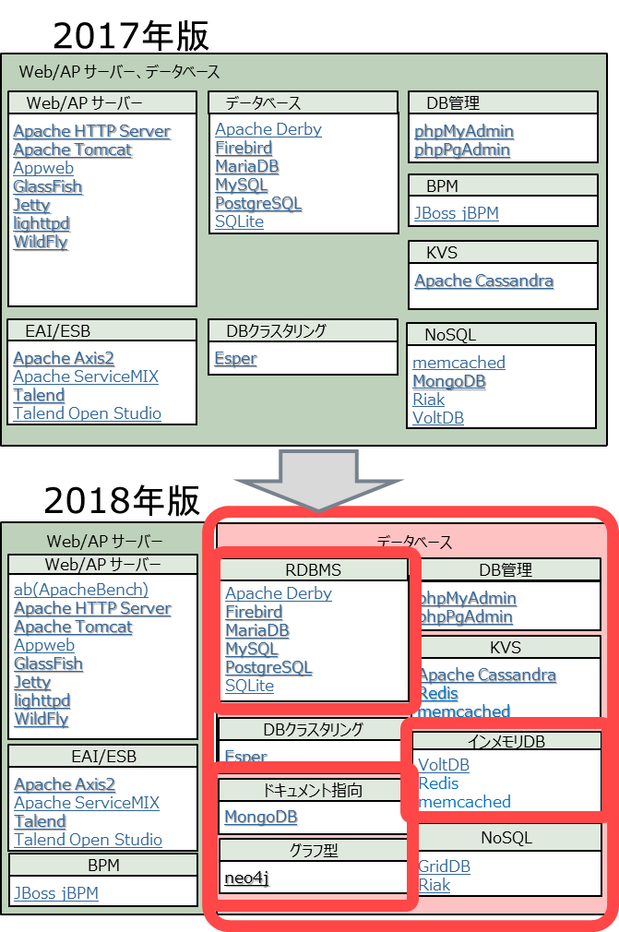
2018年～2019年版OSS鳥瞰図
2018年：データベース領域の独立と更新
カテゴリを “Web/APサーバ”と “データベース” に分離
NoSQL系カテゴリを細分化
OSS見直し：Berkeley DB(データベース・RDBMS)追加、pgAdmin(データベース・ DB管理)追加、phpPgAdmin(データベース・DB管理)削除
2019年：新規領域の拡大・浸透により”IoT”、“ブロックチェーン” の新カテゴリ、OSSを追加
IoT(カテゴリを追加):Espruino、KNIME、Node-RED追加
ブロックチェーン(カテゴリを追加):Bitcoin、Ethereum、Hyperledger fabric追加
2019年版
IoT
ブロックチェーン
Espruino
KNIME
Node-RED (JP)
BitCoin (JP)
Ethereum
Hyperledger fabric

Slide 35
2018年～2019年版OSS鳥瞰図
2019年：“セキュリティ“の懸念から重要度高く、見直し・更新
セキュリティ関連のカテゴリの細分化(追加)とOSSを追加 (追加8、削除5)
削除
Apache Directory server、OpenDJ(セキュリティ・ディレクトリサービス)、 Appamor、OpenAM(セキュリティ・認証・アクセス管理)、OpenIDM(セキュリティ・ID管理)
追加
セキュリティ・アンチウィルス/脆弱性管理：Metasploit Community Edition追加
セキュリティ・パッチ・認証・アクセス管理：Istio、Notary、SMACK追加
セキュリティ・パッチ・コンテンツ管理(カテゴリ追加)：kattello、Spacewalk追加
セキュリティ・リバースエンジニアリング(カテゴリ追加)：radare追加
セキュリティ・ネットワークセキュリティ監視(カテゴリ追加)：Bro
OSSカウント
2017年：290
2019年：360(+70)
2018年～2019年の振り返りPoint：
DevOps領域の活発化と、AIのエンタープライズでの採用が増え、これらのＯＳＳを多く追加
IoT、ブロックチェーンなど先進的領域のOSSが台頭
ランサムウェアの流行を契機にセキュリティに対するWGの関心が増→鳥瞰図への反映

Slide 36
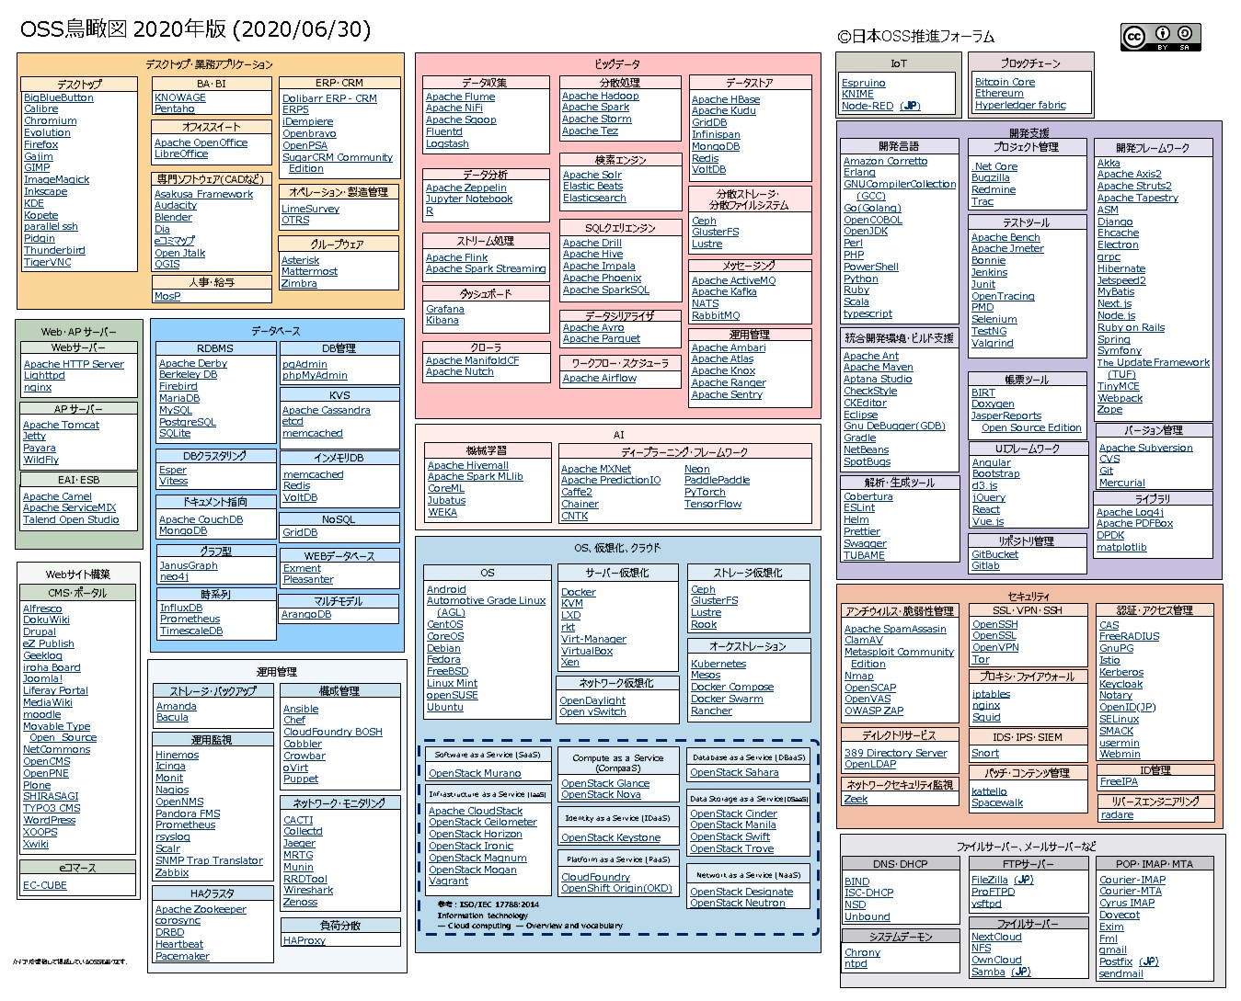

Slide 37
①データベースの更新
②OS、仮想化、クラウドの更新

Slide 38
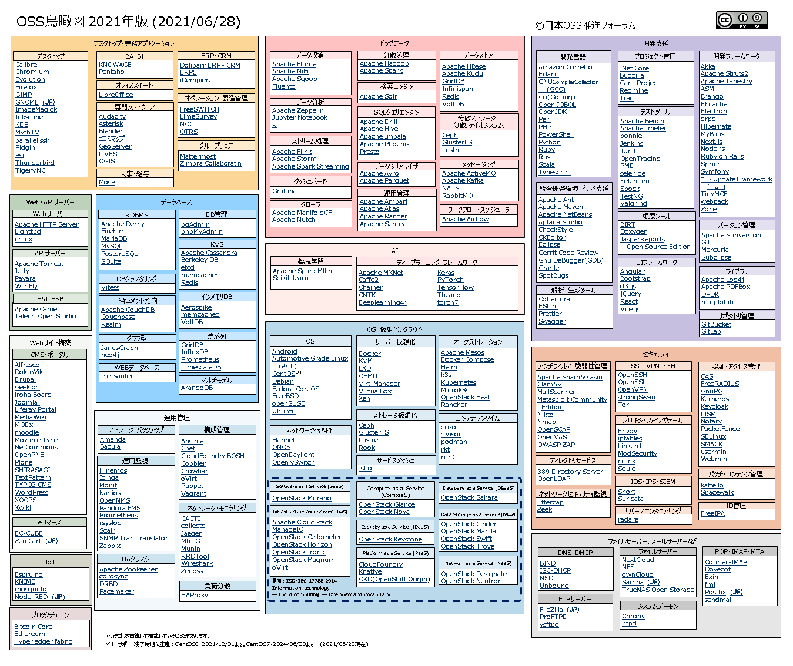

Slide 39
③AI領域の見直し
②OS、仮想化、クラウドの更新

Slide 40
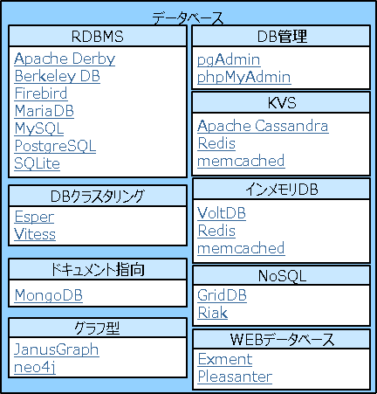
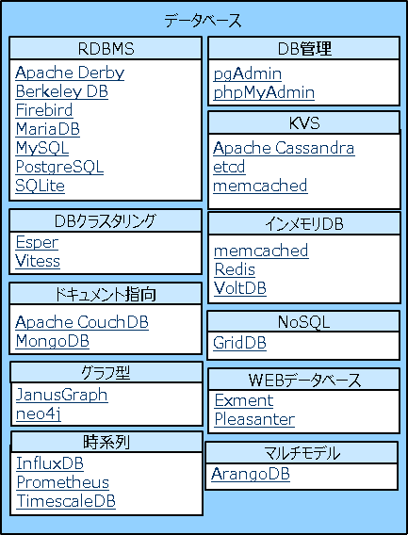
2020年～2021年版OSS鳥瞰図
ビッグデータの活性度向上に伴い、対応するデータベースが充実化。
サブカテゴリ「時系列」「マルチモデル」が新設しOSSが追加
2019年
2020年
2021年
データベース
RDBMS
DB管理
Apache Derby
Firebird
MariaDB
MySQL
PostgreSQL
SQLite
pgAdmin
phpMyAdmin
KVS
Apache Cassandra
Berkeley DB
etcd
memcached
Redis
DBクラスタリング
増
Vitess
ドキュメント指向
インメモリDB
Apache CouchDB
Couchbase
Realm
Aerospike
memcached
VoltDB
グラフ型
時系列
JanusGraph
neo4j
GridDB
InfluxDB
Prometheus
TimescaleDB
WEBデータベース
Pleasanter
マルチモデル
ArangoDB
削除：2件(活動低下、ライセンス商用化など)
2020：なし
2021：Exment(WEBデータベース)、MongoDB(ドキュメント指向)
追加：9件 2020： Apache CouchDB(ドキュメント指向)、etcd (KVS)、ArangoDB(マルチモデル)、Prometheus (時系列)、 InfluxDB (時系列)、 TimescaleDB (時系列)
2021：Aerospike(インメモリ)、Couchbase(ドキュメント指向)、Realm (ドキュメント指向)
40

Slide 41
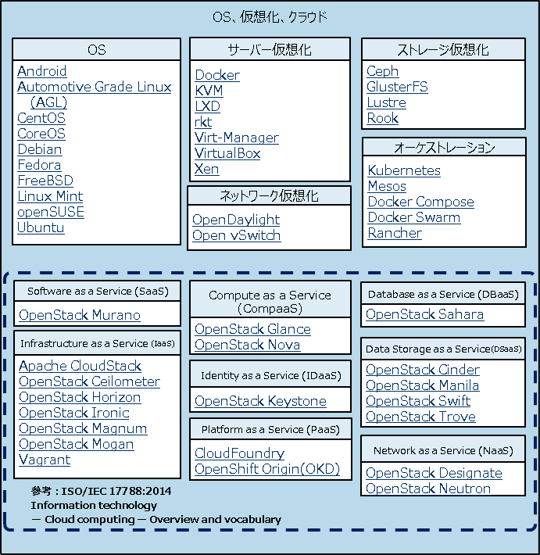
2020年～2021年版OSS鳥瞰図
仮想化の分野が成熟・実用化
サブカテゴリ「サービスメッシュ」、 「コンテナランタイム」のサブカテゴリ追加
2020年
2021年
OS、仮想化、クラウド
OS
サーバー仮想化
オーケストレーション
Android
Automotive Grade Linux (AGL)
CentOS^{※1}
Debian
Fedora CoreOS
FreeBSD
openSUSE
Ubuntu
Docker
KVM
LXD
QEMU
Virt-Manager
VirtualBox
Xen
Apache Mesos
Docker Compose
Helm
k3s
Kubernetes
Microk8s
OpenStack Heat
Rancher
ストレージ仮想化
コンテナランタイム
増
ネットワーク仮想化
Ceph
GlusterFS
Lustre
Rook
cri-o
gVisor
podman
rkt
runC
Flannel
ONOS
OpenDaylight
Open vSwitch
サービスメッシュ
Istio
削除：10件(活動低下、EOLなど)
2020：Eucalyptus(IaaS)、OpenShift(PaaS)、OpenVZ(サーバ仮想化)、Scientific Linux(OS)、Trema(ネットワーク仮想化)
2021：CoreOS(OS)、FedoraOS(OS)、Linux Mint (OS)、OpenStack Mogan(Iaas)、Docker Swarm(オーケストレーション)
追加：19件 2020： Linux Mint (OS)、Docker Swarm(オーケストレーション) 、LXD(サーバ仮想化)、OKD：OpenShift Origin(PaaS)、Apache Mesos (オーケストレーション)、Docker Compose (オーケストレーション)
2021：ONOS(ネットワーク仮想化)、QEMU(サーバ仮想化)、oVirt(Iaas)、cri-o(コンテナランタイム)、runC (コンテナランタイム)、gVisor (コンテナランタイム) 、podman (コンテナランタイム) 、Knative(PaaS)、k3s (オーケストレーション)、Microk8s (オーケストレーション)、OpenStack Heat (オーケストレーション)、Flannel(ネットワーク仮想化)、ManageIQ(Iaas)、Fedora CoreOS(OS)
Software as a Service (SaaS)
Compute as a Service
(CompaaS)
Database as a Service (DBaaS)
OpenStack Murano
OpenStack Glance
OpenStack Nova
OpenStack Sahara
Infrastructure as a Service (IaaS)
Data Storage as a Service(DSaaS)
Apache CloudStack
ManageIQ
OpenStack Ceilometer OpenStack Horizon
OpenStack Ironic
OpenStack Magnum
oVirt
Identity as a Service (IDaaS)
OpenStack Cinder
OpenStack Manila
OpenStack Swift
OpenStack Trove
OpenStack Keystone
Platform as a Service (PaaS)
Network as a Service (NaaS)
CloudFoundry
Knative
OKD(OpenShift Origin)
参考：ISO/IEC 17788:2014
Information technology
— Cloud computing — Overview and vocabulary
OpenStack Designate
OpenStack Neutron

Slide 42
2020年～2021年版OSS鳥瞰図
2021: “AI“領域のOSSを見直し・更新(追加5、削除7)
OSSカウント
削除
機械学習：Apache Hivemall、CoreML、Jubatus、WEKA
ディープラーニング・フレームワーク：Neon、PaddlePaddle、Apache PredictionIO
追加
機械学習：Scikit-learn
ディープラーニング・フレームワーク:Deeplearning4j、Theano、torch7、Keras
2019年：360
2021年：387(+27)
2020年～2021年の振り返りPoint：
AIの活性化に伴って、対応するデータベースが充実化、多様化。
コンテナのオーケストレーション分野がさらに成熟。
AIの採用OSSが集中化によるOSSの精査・収束

Slide 44
②デスクトップ・業務アプリケーション領域の見直し
①セキュリティ領域の見直し

Slide 45
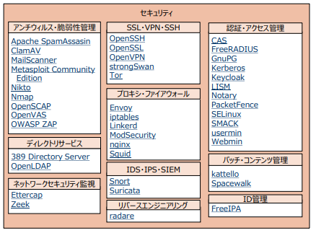
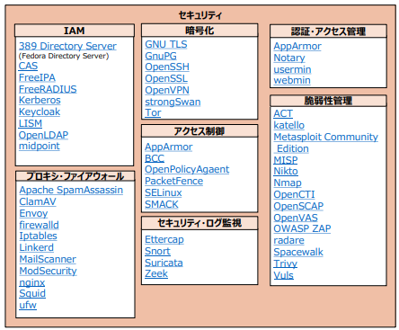
2022年版OSS鳥瞰図
セキュリティ領域：「OSSセキュリティ技術の会」と協力し、サブカテゴリを全面的に見直し。「IAM (Identity and Access Management：アイアム)」の重要度が上がっていて、総合的に認証・認可を扱うものを新設したサブカテゴリ「IAM」に配置など。
増
デスクトップ・業務アプリケーション領域：オンライン会議、マルチメディアなどのサブカテゴリを追加
45

Slide 46

盛り上がったOSSカテゴリの変遷まとめ
仮想化・クラウドの詳細化、一般的なOSSを多数追加
ビッグデータを新設、クラウドサービス、開発支援系の見直し
ビッグデータに機械学習・ディープラーニングのサブカテゴリを追加
DevOps系の大幅な見直し、DB領域を細分化
IoT、ブロックチェーンのカテゴリ追加、セキュリティの更新
DevOpsのサブカテゴリ詳細化、仮想化にオーケストレーションを新設
セキュリティ領域サブカテゴリを大幅見直し、デスクトップ・クラウド領域のサブカテゴリ見直し
データベース・AI領域の見直し、仮想化カテゴリの細分化サービスメッシュを新設
2012
2014
2015
2017
2018
2019
2020
2021
2022

Slide 47
鳥瞰図「OSS数」「カテゴリ数」の推移
まとめ
クラウド、ビッグデータ、仮想化、 AI、IoT、ブロックチェーン、・・・など先端技術はOSSとして発信されている。
年々OSSの数が増えてきているとともにカテゴリも細分化されていて、多岐にわたってより多くのOSSが存在する状況がこれからも続くと考えられ、採用するOSSの選択肢が増えてきている。 (→ OSSの選定が難しくなっている)

Slide 48
(小ネタ)掲載を議論したOSSたち
プログラム言語
Minimal installに含まれるパッケージ
粒度の小さいOSS、依存パッケージ群
有償で提供されるOSS
独自ライセンスへと変更となったOSS(ソフトウェア)
→掲載
→非掲載
→非掲載
→非掲載
→非掲載

Slide 49
3．OSSの探し方、調べ方
利用するOSSを探したり、OSSに関する情報を入手する際に、参考となる情報源(サイト)を紹介します。
これらのサイトのうちのいくつかは『OSS鳥瞰図』に掲載するOSSを選定する際の参考にしています。

Slide 50
掲載するOSSのポリシー
判断材料
Github「star」数、「Fork」数
OpenHub「I Use This!」数、「Activity」
Qita 記事投稿数
絶対的な基準ではなく、これらの情報源から総合的に掲載可否を判断すること。 カテゴリ毎に件数は傾斜があるので、横断的な件数のしきい値は設けない。
その他判断基準となりえそうなもの
Googleトレンド
EoLを迎えていないか、直近2年のリリースがされているか
セキュリティ技術の会、旧ビッグデータ部会など各有識者による意見

Slide 51
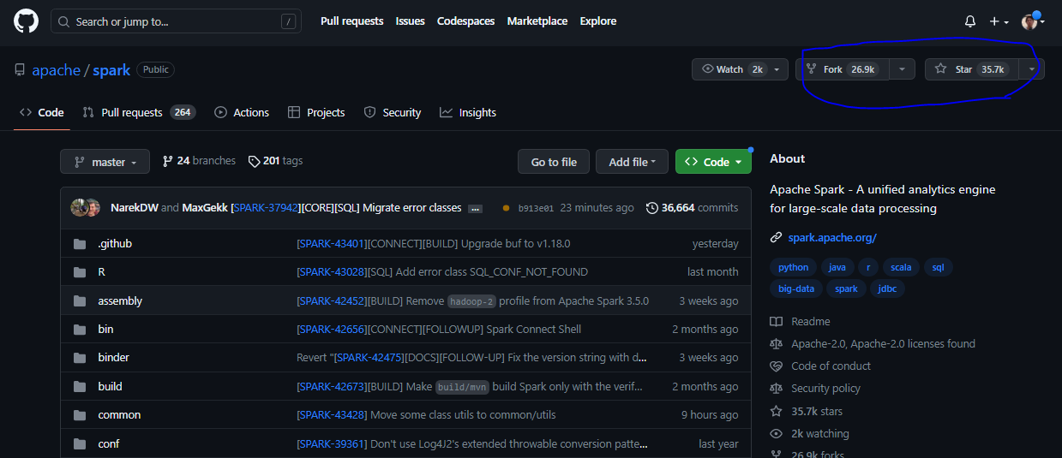
Github
概要
各種OSSのリポジトリ
URL: https://github.com/
Star数、Fork数

Slide 52
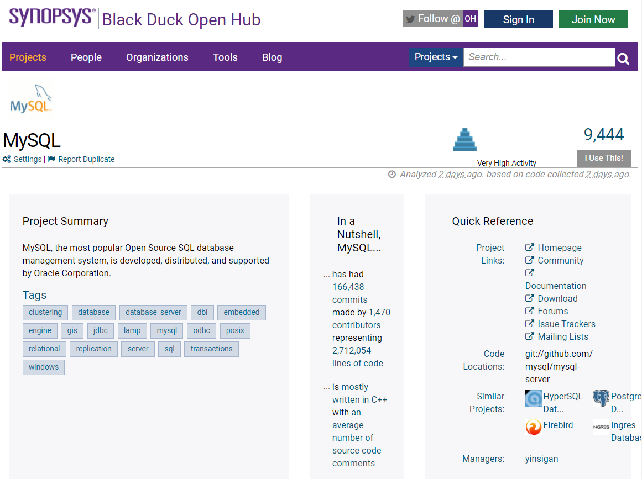
Black Duck OpenHUB
概要
各種OSSの検索サイト
URL: https://www.openhub.net/
各種OSS情報
・概要
・関連技術(タグ)
・情報サイト(URL)
・ライセンス
・類似OSS
など

Slide 53
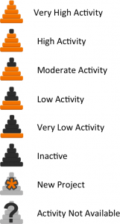
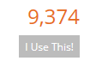
Black Duck OpenHUB
OSSの活性度
PAI:Project Activity Icons
I Use This !
OpenHUBに登録ユーザのうち、該当のOSSを使っているユーザの数
「I Use This」ボタンを押してカウント
Open Hub calculates which activity icon to show based on a combination of contributor count and commit count, with more weight placed on contributors.
Activity level is relative to all projects on Open Hub

Slide 54
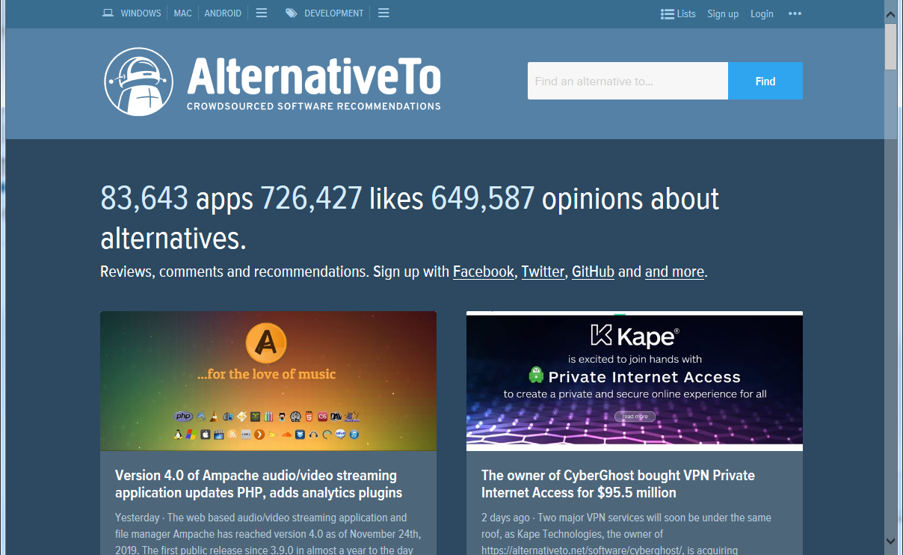
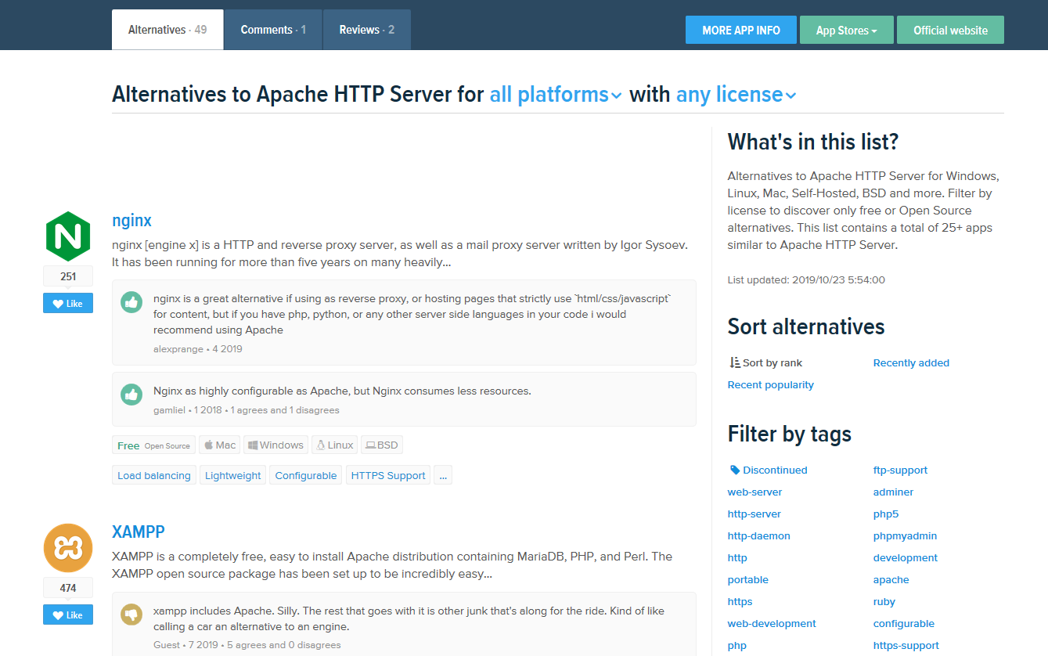
AlternativeTo
概要
指定したOSSと類似するOSSを提示
URL: https://alternativeto.net/
OSSを指定
例) Apache HTTP Server
ライセンス種別(Commercal,Free,Open Source )での絞り込みが可能
Apacheに類似するOSS(WEBサーバ)の一覧表示

Slide 55
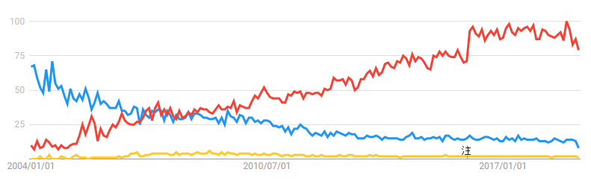
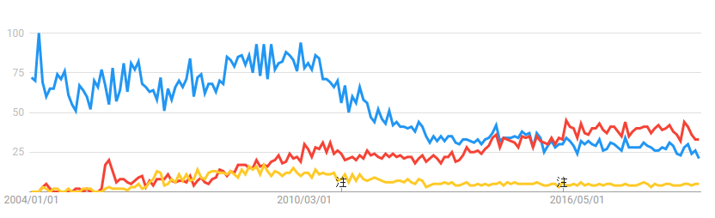
Googleトレンド
概要
世界中の検索トレンドをチェック
URL https://www.google.co.jp/trends
複数の検索(OSS)を比較⇒時系列での注目度の遷移
すべての国
例)運用監視ツール
・Zabbix(赤)
・Hinemos(黄)
・JP１(青)
※世界や国内という絞込みも可能
日本国内

Slide 56
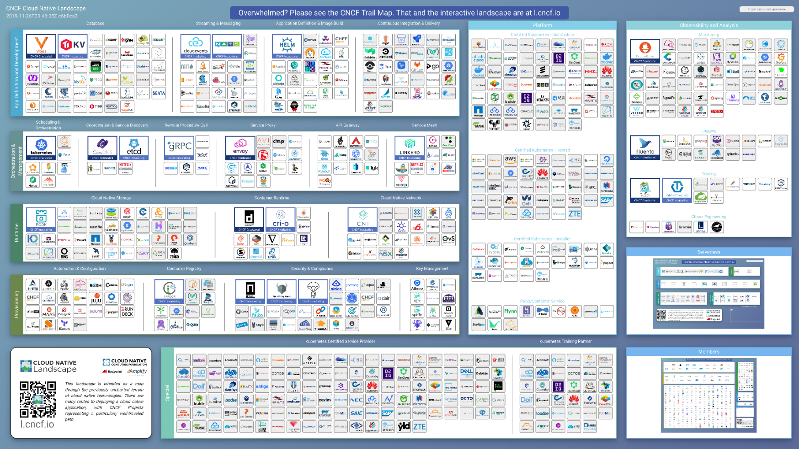
CNCF Cloud Native Interactive Landscape
概要
クラウドネイティブで推奨されるツール一覧
CNCF (Cloud Native Computing Foundation) により提供されている
OSSに限らず、商用プロダクトも含まれる
URL https://landscape.cncf.io/

Slide 57
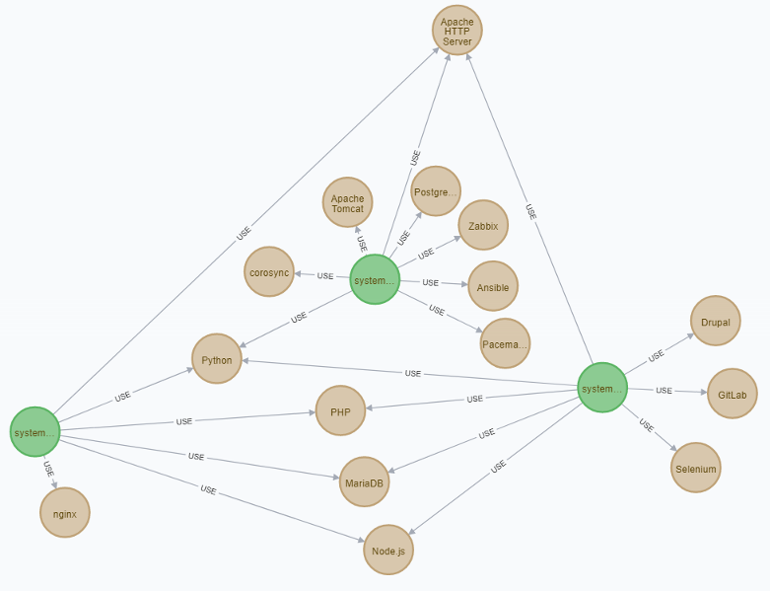
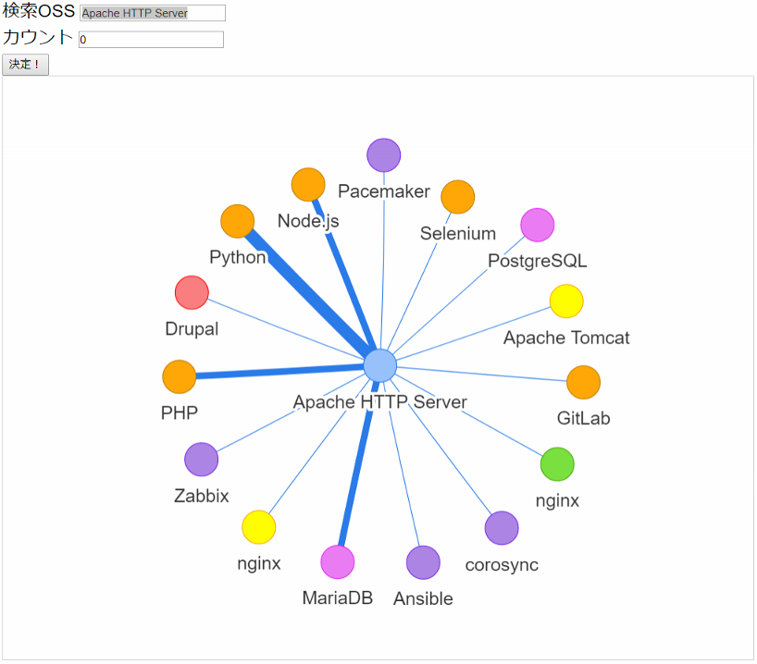

今後の鳥瞰図WG活動の取り組み
OSS鳥瞰図
カテゴリの更新
OSSの追加・削除
派生版OSS鳥瞰図
あるべき姿の検討
モック作成
2023年版OSS鳥瞰図
更新
派生版OSS鳥瞰図検討
2022年版OSS鳥瞰図
OSSアンケート回収・Open化
2022年６月よりGithub公開をスタート
鳥瞰図のよりよい活用に向けたフィードバックを受ける仕組みは継続検討
プロモーション
各コミュニティでのセミナー

Slide 58
今後の鳥瞰図WG活動の取り組み
OSS鳥瞰図
カテゴリの更新
OSSの追加・削除
派生版OSS鳥瞰図
あるべき姿の検討
モック作成
2023年版OSS鳥瞰図
更新
派生版OSS鳥瞰図検討
2022年版OSS鳥瞰図
OSSアンケート回収・Open化
2022年６月よりGithub公開をスタート
鳥瞰図のよりよい活用に向けたフィードバックを受ける仕組みは継続検討
プロモーション
各コミュニティでのセミナー

Slide 59
最後に
安心・安全・安定なOSSの選択だけでなく、先端的なIT技術や世の中の潮流をつかむためにも『OSS鳥瞰図』を活用ください。
活動にご興味がある方、ぜひご連絡ください！
MS FormsでのOSS鳥瞰図へのご意見を募集しています！ → https://forms.office.com/r/E2n5084QL8
※匿名回答可
この資料について：t-yoneshima@nec.com
リポジトリ： https://github.com/ossforumjp/oss-choukanzu

Slide 60


